Slide 1
电 磁 学
（Electromagnetism）
（Electromagnetics）

Slide 2
绪论
一、研究对象：
主要研究电、磁现象的实验规律；电、磁之间的相互关系以及电磁与物质之间的相互作用。
在自然界中，电磁现象是普遍存在的，电磁学是现代科技的基础知识，是普遍物理学的重要组成部分，普遍物理学包括：力、热、光、电磁。对电子类专业的同学，电磁学显得尤为重要。它是学好以后课程的基础。

Slide 3
二、简史：
电磁现象被人类认识是在公元前六百年。那时人们就发现一些物件经过摩擦能够吸引轻小物件，同时发现一些天然矿石吸引铁的现象，这可以说是人类最早发现的电磁现象。
在此之后，经过无数科学家的努力，使得人类对电磁现象的认识得到了深入发展。到19世纪，麦克斯韦—洛伦兹电磁场理论的成功，使得电磁学发展成为经典物理学中相当完美的一个分支。
关于较详细的发展史，可以从课本上看到。

Slide 4
三、参考书目：
电磁学 . 赵凯华 .高等教育出版社
其他参考书很多，图书馆有，因为“经典”物理，所以各种参考书都大同小异。
有兴趣的同学可以借阅一本外文原版书阅读，可以掌握一些词汇，提高阅读外文资料的能力。
另外希望能找一本习题书。
与课本比较，组织形式不同，内容相近，以讲授内容为准。

Slide 5
四、课程特点：
原理较为简单，内容较多（公式、定律）。
历届的同学成绩一般。因此课程还是有点难度，所以我在课堂上尽可能多讲一些习题。

Slide 6
五、学习要求：
1、上课注意听讲，不得缺席。（随时抽查，计入平时成绩。）
2、细心阅读课本，课本的内容有的不要求掌握，上课时会说明。除此之外的内容全部要求掌握，一些简单易懂的内容可能在课堂上不讲，但是也是要求范围。（课堂上讲的，课本上没有的内容也要求。）
3、认真完成作业，不得抄写。(计入平时成绩）
4、课后多习题，从习题中发现问题。
5、参加期中、期末考试。
6、多提意见：关于讲授的方法、内容。

Slide 7
第一章
真空中的静电场

Slide 8
静电场：
相对于观测者是静止的，数量不随时间变化的电荷在自身周围空间中产生的电场。
真空：
除了静止的电荷及静电场以外，无其他物质的空间，并非一无所有。

Slide 9
本章目录
§1.1 库仑定律
§1.2 高斯定理
§1.3 环路定理

Slide 10
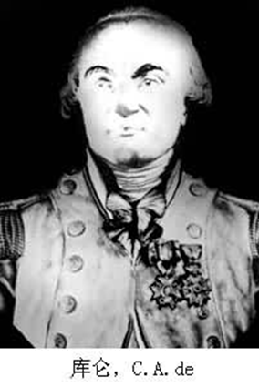
§1.1 库仑定律
该定理给出了两个点电荷之间的相互作用的规律，为定量研究电现象奠定了基础。

Slide 11

一、电荷概念
1、什么是电荷：
物体有了吸引轻小物体的性质，我们说它带了电或有了电荷，带了电的物体叫带电体。
使物体带电的过程叫做起电。起电的方法很多，例如使用摩擦方法使物体带电叫摩擦起电。
通过吸引和排斥说明有两种电荷，同性电荷相互排斥，异性电荷相互吸引。
丝绸+玻璃棒（正电）
皮毛+橡胶棒（负电）

Slide 12
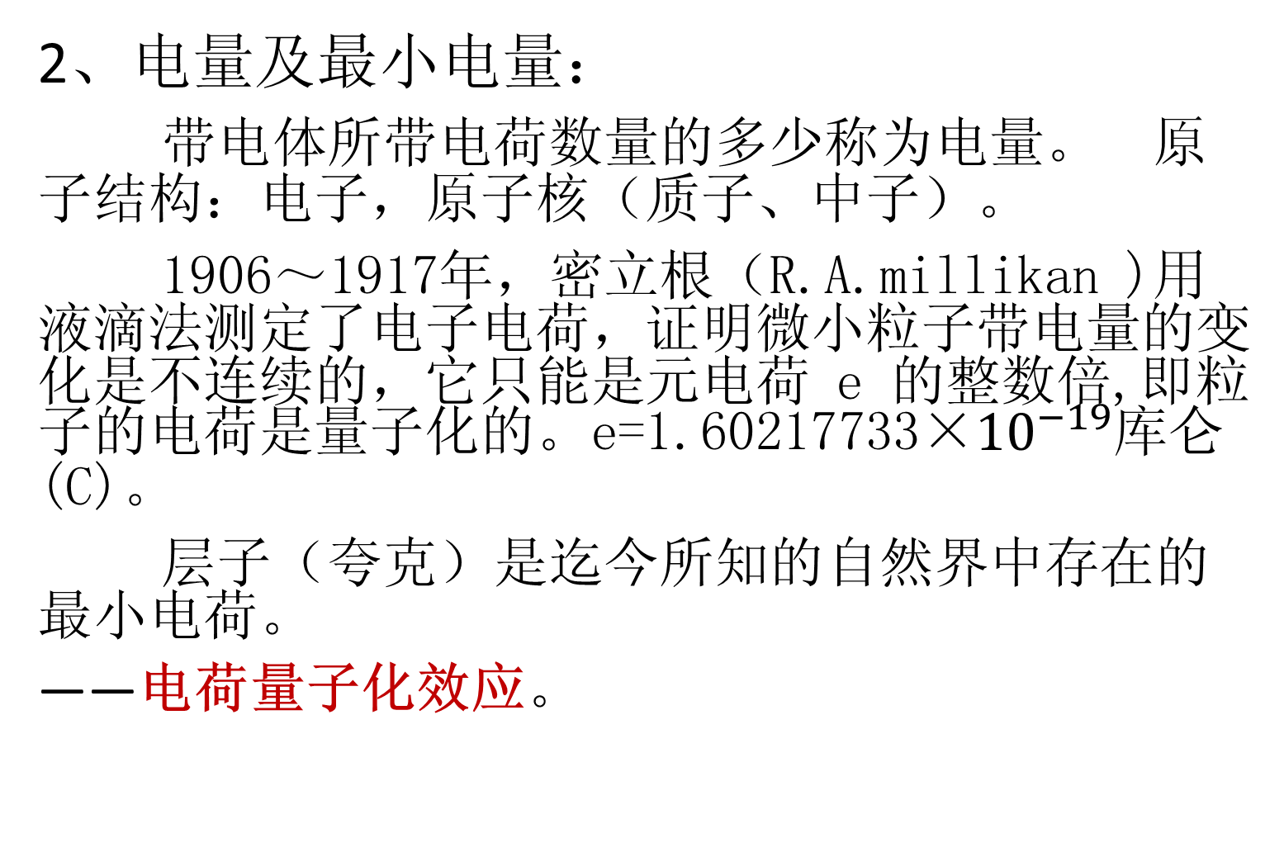
2、电量及最小电量：
带电体所带电荷数量的多少称为电量。 原子结构：电子，原子核（质子、中子）。
1906～1917年，密立根（R.A.millikan )用液滴法测定了电子电荷，证明微小粒子带电量的变化是不连续的，它只能是元电荷 e 的整数倍,即粒子的电荷是量子化的。e=1.60217733×${10}^{−19}$库仑(C)。
层子（夸克）是迄今所知的自然界中存在的最小电荷。
——电荷量子化效应。

Slide 13
3、电荷守恒定律：
电荷既不能被创造，也不能被消灭，只能从一个物体转移到另一个物体，或者从物体的一部分转移到另一部分；在转移的过程中，电荷的总量保存不变。 也就是说在任何物理过程中，系统的电荷代数和始终保持不变，这就是电荷守恒定律。

Slide 14
4、物体分类：
按导电性能优劣可分为导体、半导体以及绝缘体。
自由电荷：能够在外电场的作用下自由移动的带电粒子。
导体：善于传导电流的物体。
绝缘体：不善于导电的物体。
半导体：导电性介于导体和绝缘体之间的物体（自由电子、空穴）。

Slide 15
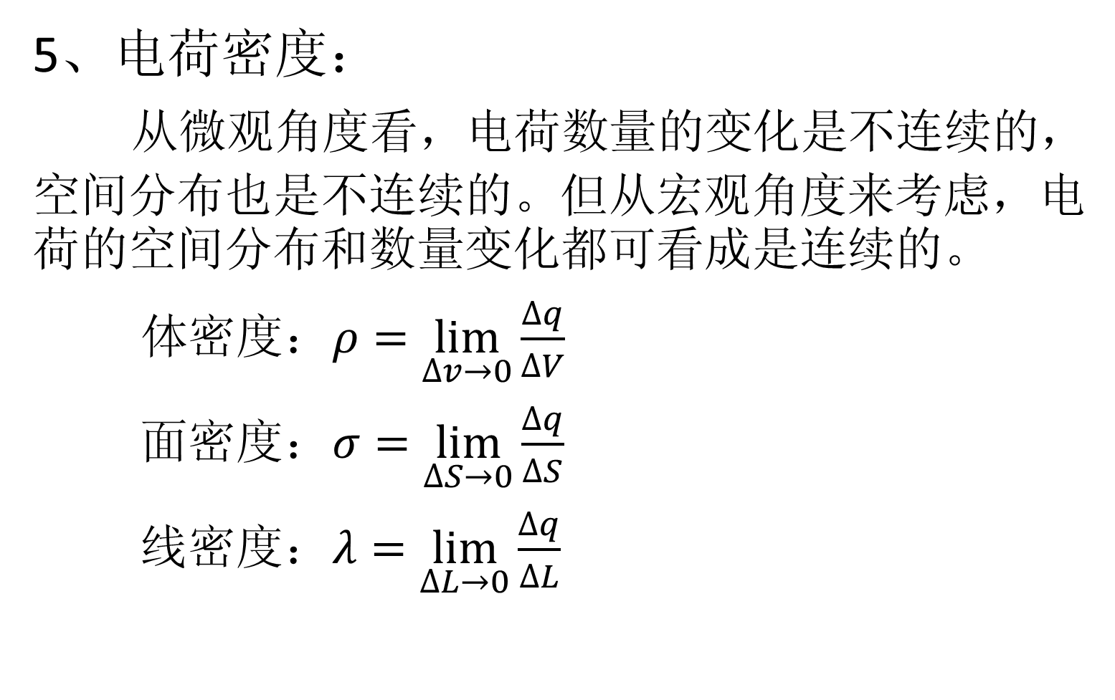
5、电荷密度：
从微观角度看，电荷数量的变化是不连续的，空间分布也是不连续的。但从宏观角度来考虑，电荷的空间分布和数量变化都可看成是连续的。
体密度：$ρ=\lim_{∆v→0}{\frac{∆q}{∆V}}$
面密度：$σ=\lim_{∆S→0}{\frac{∆q}{∆S}}$
线密度：$λ=\lim_{∆L→0}{\frac{∆q}{∆L}}$

Slide 16
几个概念：
体电荷、体积元、面电荷、面积元、线电荷、线元。
以上涉及的极限叫：物理极限。与数学上的极限不同。
物理极限—变元不能无限小，微观上足够大、可容纳足够多的带电粒子，宏观上足够小，使得空间电荷分布均匀。
点电荷：带电体自身的几何线度比它到其他带电体的距离小很多时的抽象模型。集中了带电体的所有电量，没有形状和大小。

Slide 17
二、库仑定律
1785年，库仑通过扭称实验得到。
库仑定律的表述:
在真空中， 两个静止点电荷之间的相互作用力，大小与它们的电量的乘积成正比，与它们之间距离的平方成反比；作用力的方向沿着它们的联线，同号电荷相斥，异号电荷相吸。

Slide 18
：从电荷1指向电
荷2的单位矢量。
：电荷1对电荷2的作用力。
同理：

Slide 19
由上式可知：点电荷的相互作用力满足牛顿第三定律：
K为比例系数，它的取值与采用的单位制有关。
在国际单位制中，力为牛顿，电量单位为库仑，长度单位为米。K由实验确定：
在厘米克秒制（高斯单位制）中，k=1，因为电量的单位绝对静电单位制电量（CGSE）就是根据库仑定律定义的。

Slide 20
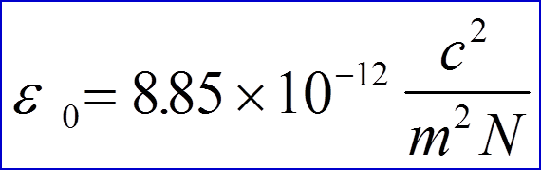
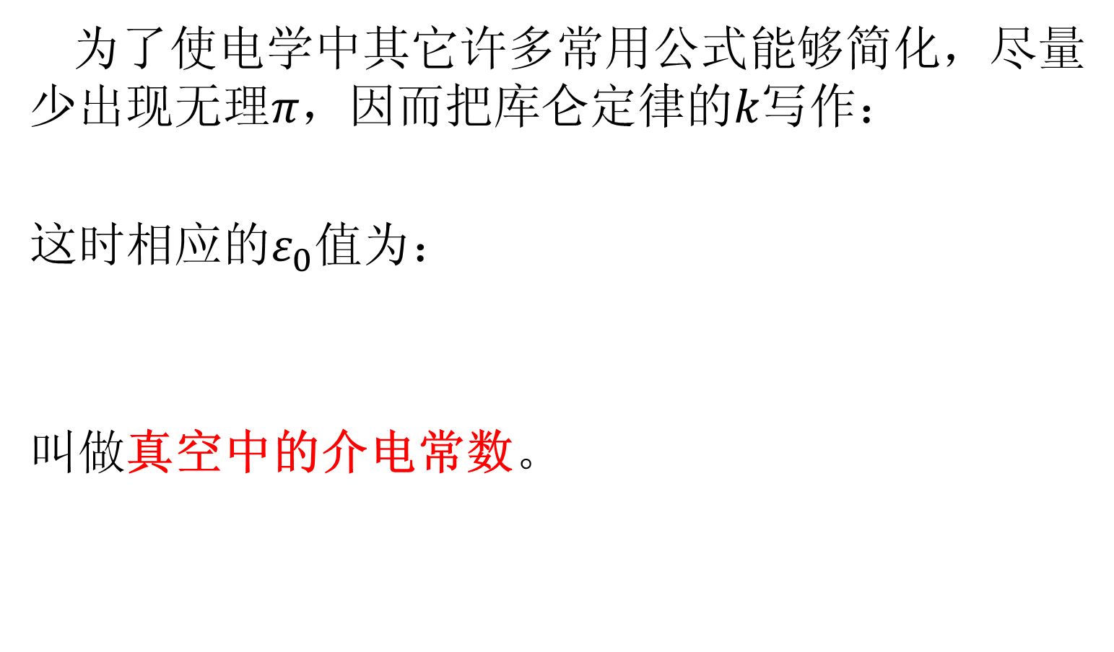
为了使电学中其它许多常用公式能够简化，尽量少出现无理$π，因而把库仑定律的k$写作：
这时相应的$ε_{0}$值为：
叫做真空中的介电常数。

Slide 21
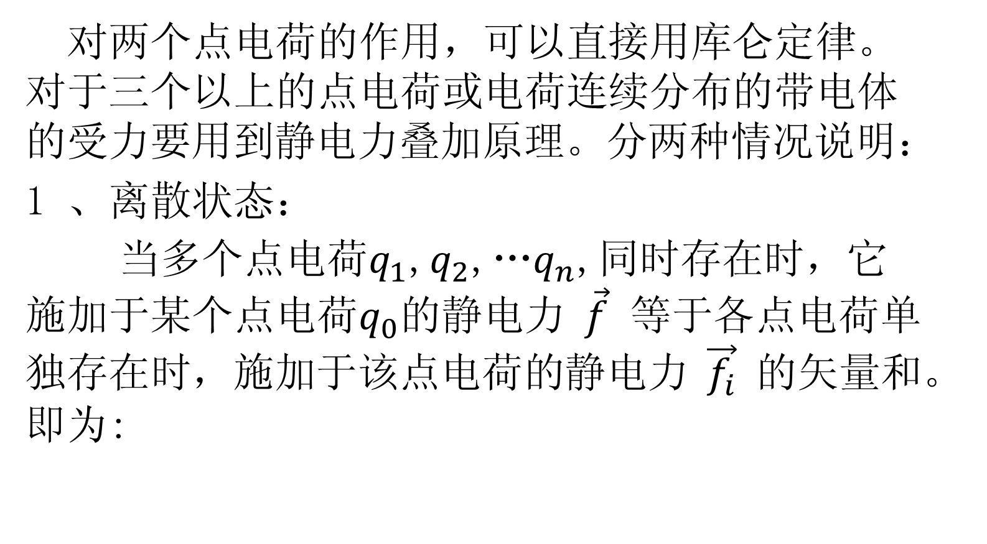
三、静电力叠加原理
对两个点电荷的作用，可以直接用库仑定律。对于三个以上的点电荷或电荷连续分布的带电体的受力要用到静电力叠加原理。分两种情况说明：
1 、离散状态：
当多个点电荷$q_{1}$,$q_{2}$,…$q_{n}$,同时存在时，它施加于某个点电荷$q_{0}$的静电力 $\vec{f}$ 等于各点电荷单独存在时，施加于该点电荷的静电力$\vec{f_{i}}$的矢量和。即为:

Slide 22
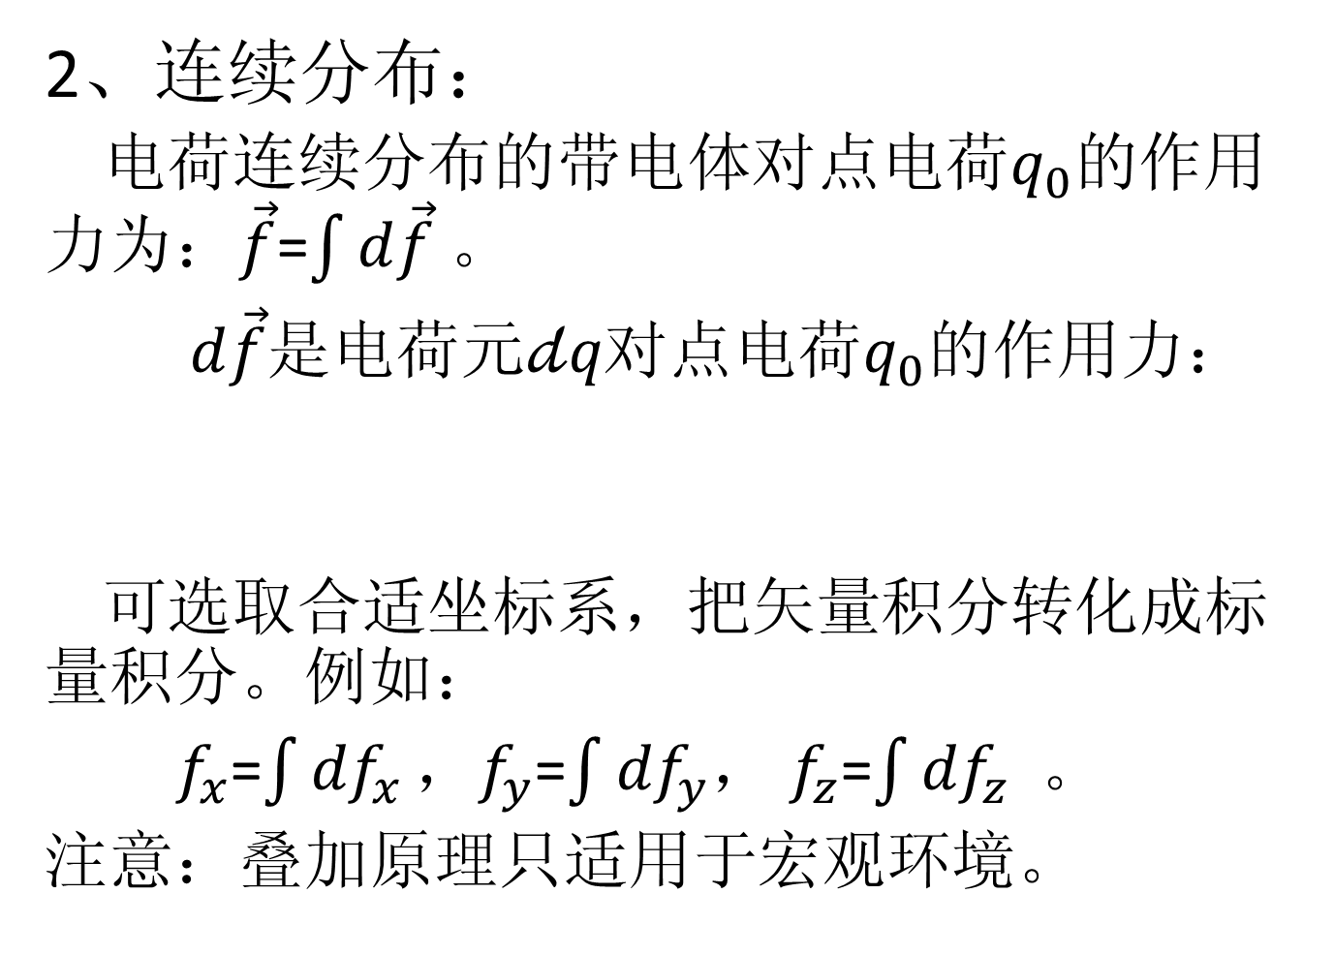
2、连续分布：
电荷连续分布的带电体对点电荷$q_{0}$的作用力为：$\vec{f}$=$\int{d\vec{f}}$ 。
$d\vec{f}$是电荷元𝒹𝑞对点电荷$q_{0}$的作用力：
可选取合适坐标系，把矢量积分转化成标量积分。例如：
$f_{x}$=$\int{{df}_{x}}，f_{y}$=$\int{{df}_{y}，}$ $f_{z}$=$\int{{df}_{z}}$ 。
注意：叠加原理只适用于宏观环境。

Slide 23
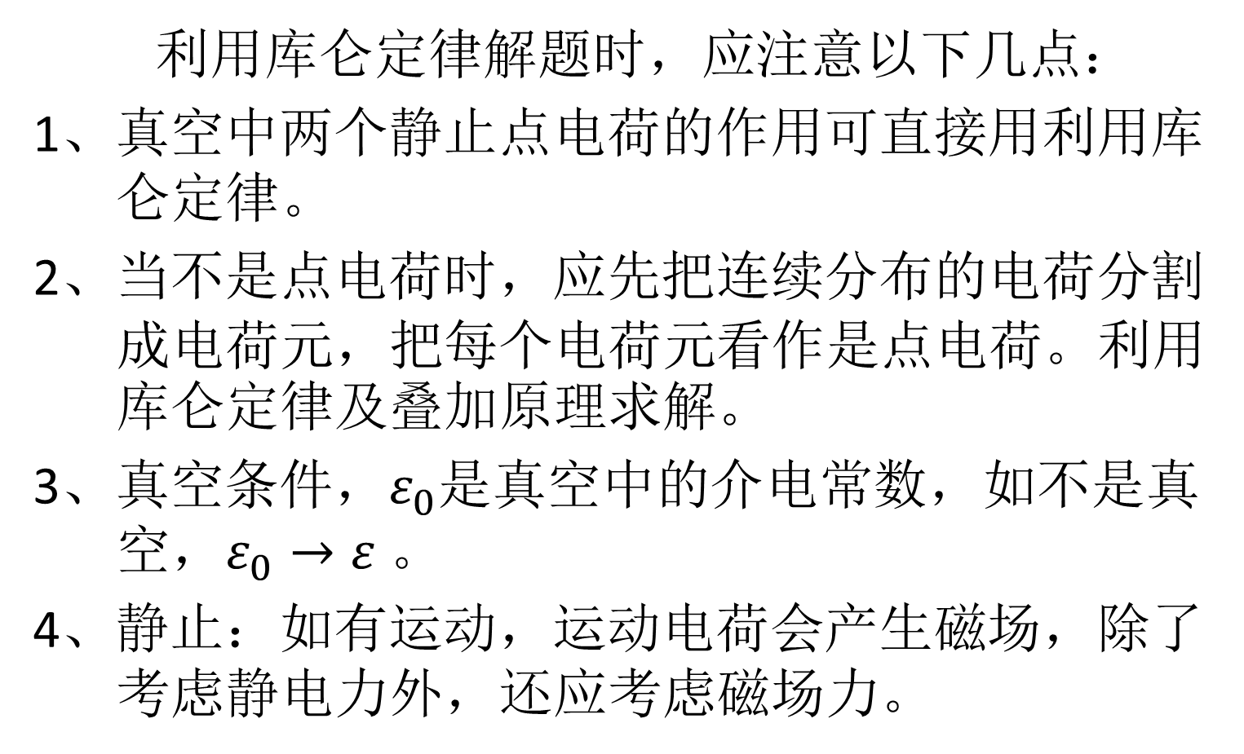
四、解题方法
利用库仑定律解题时，应注意以下几点：
1、真空中两个静止点电荷的作用可直接用利用库仑定律。
2、当不是点电荷时，应先把连续分布的电荷分割成电荷元，把每个电荷元看作是点电荷。利用库仑定律及叠加原理求解。
3、真空条件，$ε_{0}$是真空中的介电常数，如不是真空，$ε_{0}→ε$。
4、静止：如有运动，运动电荷会产生磁场，除了考虑静电力外，还应考虑磁场力。

Slide 24
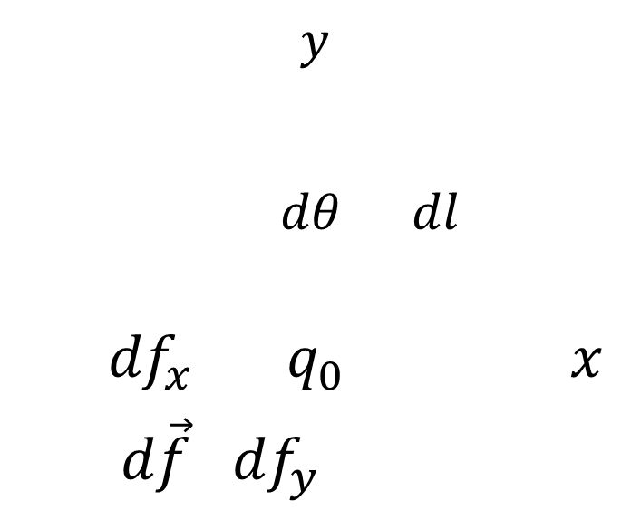
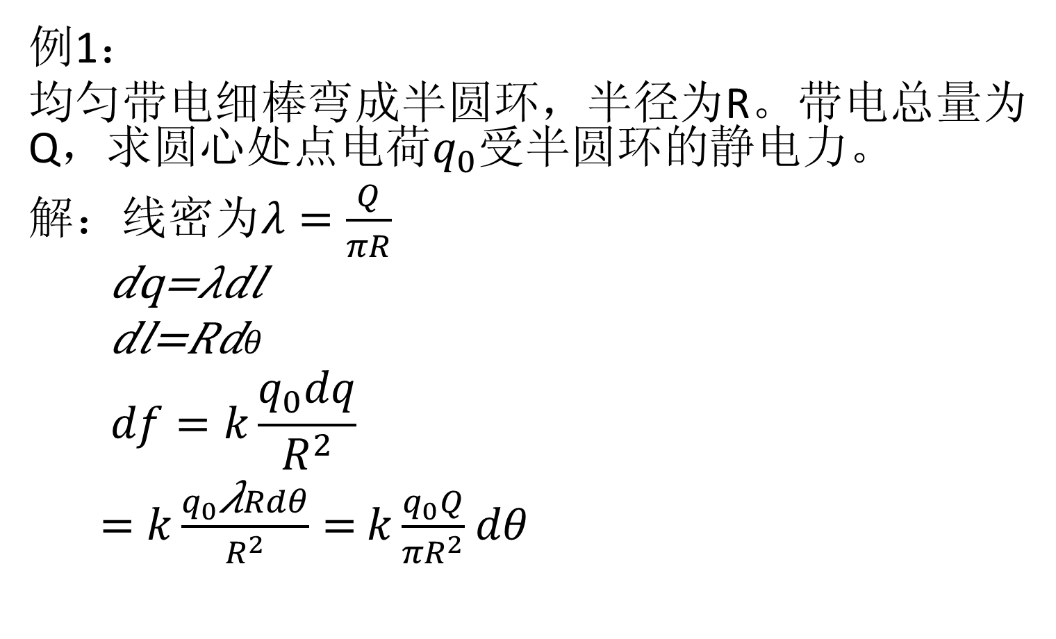
例1：
均匀带电细棒弯成半圆环，半径为R。带电总量为Q，求圆心处点电荷$q_{0}$受半圆环的静电力。
解：$\text{线密}为λ=\frac{Q}{πR}$
𝑑q=𝜆𝑑𝑙
𝑑𝑙=𝑅𝑑$θ$
$$df=k\frac{q_{0}dq}{R^{2}}$$
$=k\frac{q_{0}\text{λ}Rdθ}{R^{2}}=$ $k\frac{q_{0}Q}{{πR}^{2}}$ $dθ$
$$y$$
$dθ dl$
$${ df}_{x} q_{0} x$$
$d\vec{f}$ ${ df}_{y}$

Slide 25
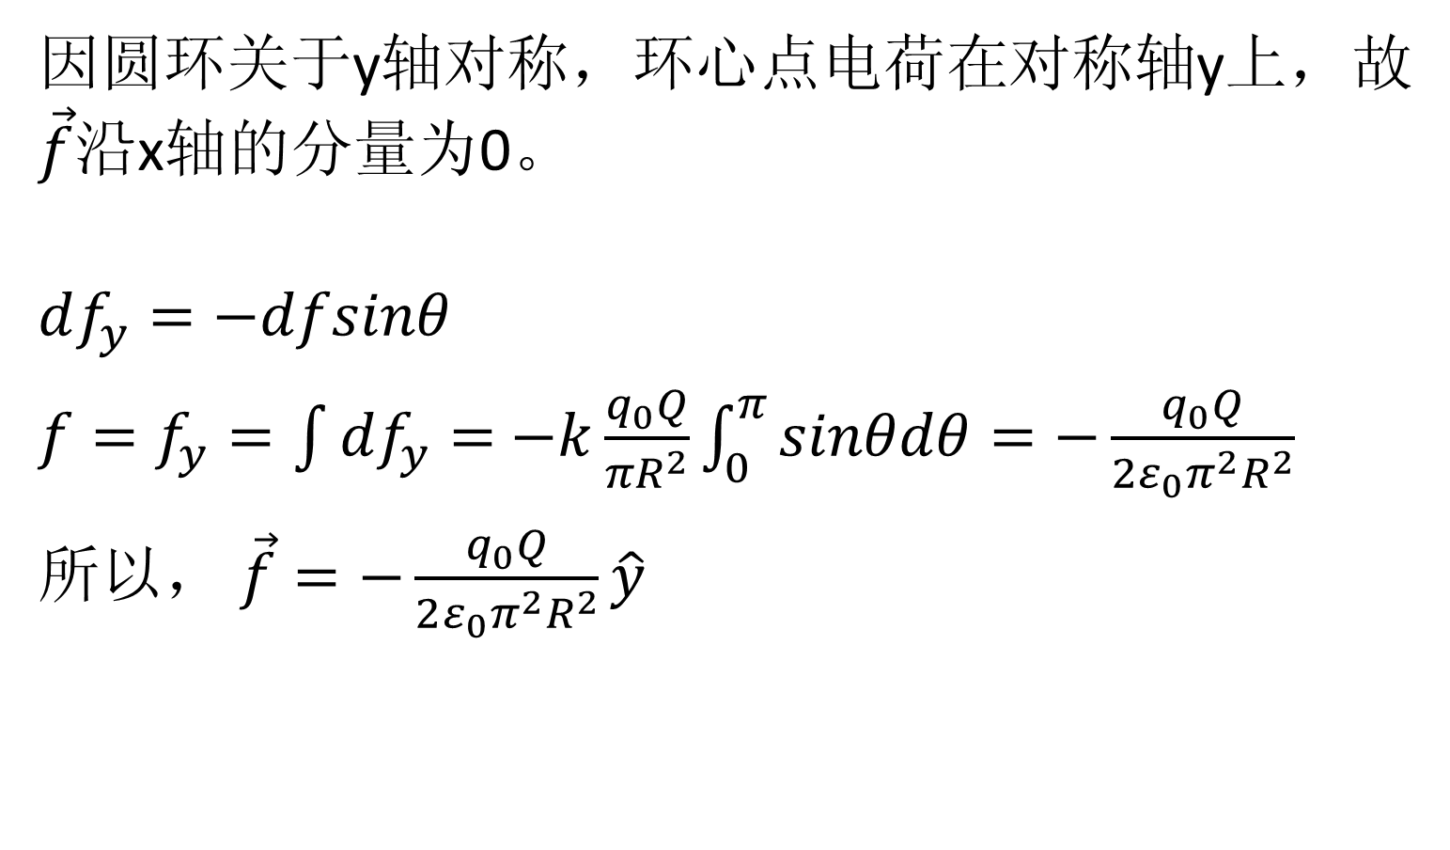
因圆环关于y轴对称，环心点电荷在对称轴y上，故$\vec{f}$沿x轴的分量为0。
$$df_{y}=−dfsinθ$$
${f=f}_{y}=\int{df_{y}=}$ $−k\frac{q_{0}Q}{{πR}^{2}}\int_{0}^{π}{sinθdθ=−\frac{q_{0}Q}{{2ε_{0}π^{2}R}^{2}}}$
所以， $\vec{f}=−\frac{q_{0}Q}{{2ε_{0}π^{2}R}^{2}}\hat{y}$

Slide 26
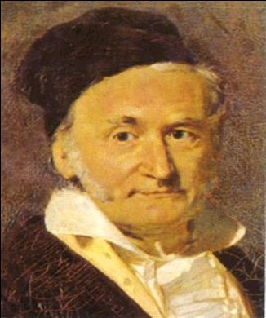
§1.2 高斯定律
高斯定理反映的是电场矢量通量与电荷之间的定量关系。当电荷分布具有某种对称关系时，利用此定理能够简便地求出电场的空间分布。

Slide 27
一、电场概念
1、什么是电场
现代实验与实践证明，电场是一种物质（只不过不是由原子、分子等组成），具有能量、动量等属性，并且可以脱离电荷而存在，是物质的一种形态。
若空间某一区域内各点，具有对其它静止电荷施加作用力的属性，就说该区域内存在电场。
静止电荷会在其周围激发电场；静止电荷受到的作用力仅与该电荷所在位置的电场有关。
电场的基本属性就是对处于其中电荷具有力的作用。

Slide 28
2、电场强度矢量
静电力是通过电场相互作用的。
静止电荷可以在周围激发电场，同样，任何带电体都会在其周围激发电场。产生电场的带电体称作场源，其所在位置叫做场源位置。
电场所在空间中其它各点称为场点，当场源为点电荷时，场源位置称为源点。场源产生的电场是由场源本身的特性决定的，与其它电荷无关。

Slide 29
如何来定量地描述电场是下面要解决的问题。我们知道，电场的一个重要性质是它对电荷可以产生作用力。那么我在电场中，放入一个试验电荷，通过对它的受力特性分析，就可了解该点电场的特性。
试验电荷：电量足够少，不致于
影响场源的电荷分布（静电感
应）。线度足够小，最好是点电
荷，这样才能精确反应出电场逐
点的性质。
带电体

Slide 30
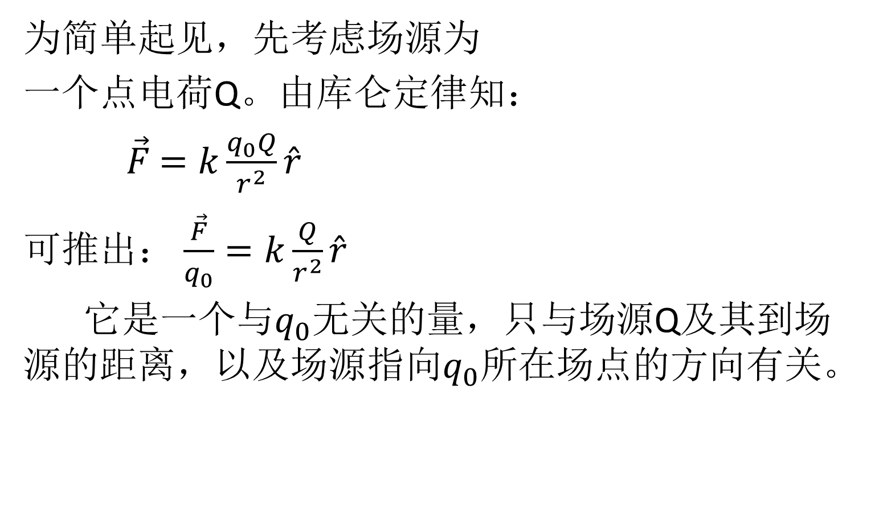
为简单起见，先考虑场源为
一个点电荷Q。由库仑定律知：
$\vec{F}$ $=k\frac{q_{0}Q}{r^{2}}\hat{r}$
可推出： $\frac{\vec{F}}{q_{0}}=k\frac{Q}{r^{2}}\hat{r}$
它是一个与$q_{0}$无关的量，只与场源Q及其到场源的距离，以及场源指向$q_{0}$所在场点的方向有关。

Slide 31
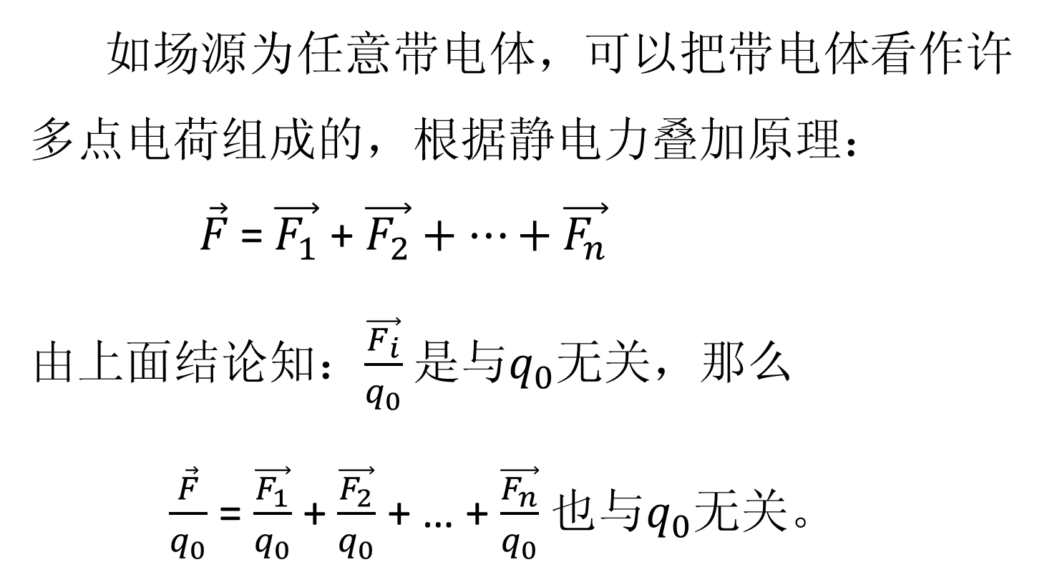
如场源为任意带电体，可以把带电体看作许多点电荷组成的，根据静电力叠加原理：
$\vec{F}$ = $\vec{F_{1}}$ + $\vec{F_{2}}+…+\vec{F_{n}}$
由上面结论知：$\frac{\vec{F_{i}}}{q_{0}}$ 是与$q_{0}$无关，那么
$\frac{\vec{F}}{q_{0}}$ = $\frac{\vec{F_{1}}}{q_{0}}$ + $\frac{\vec{F_{2}}}{q_{0}}$ + … + $\frac{\vec{F_{n}}}{q_{0}}$ 也与$q_{0}$无关。

Slide 32
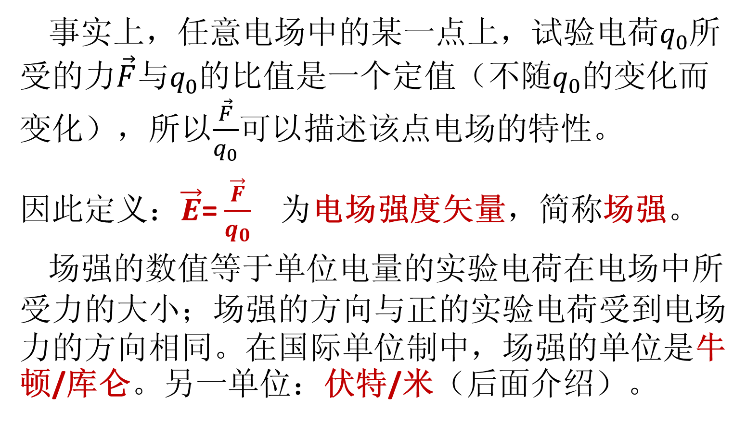
事实上，任意电场中的某一点上，试验电荷$q_{0}$所受的力$\vec{F}与q_{0}$的比值是一个定值（不随$q_{0}$的变化而变化），所以$\frac{\vec{F}}{q_{0}}$可以描述该点电场的特性。
因此定义：$\vec{E}$= $\frac{\vec{F}}{q_{0}}$ 为电场强度矢量，简称场强。
场强的数值等于单位电量的实验电荷在电场中所受力的大小；场强的方向与正的实验电荷受到电场力的方向相同。在国际单位制中，场强的单位是牛顿/库仑。另一单位：伏特/米（后面介绍）。

Slide 33
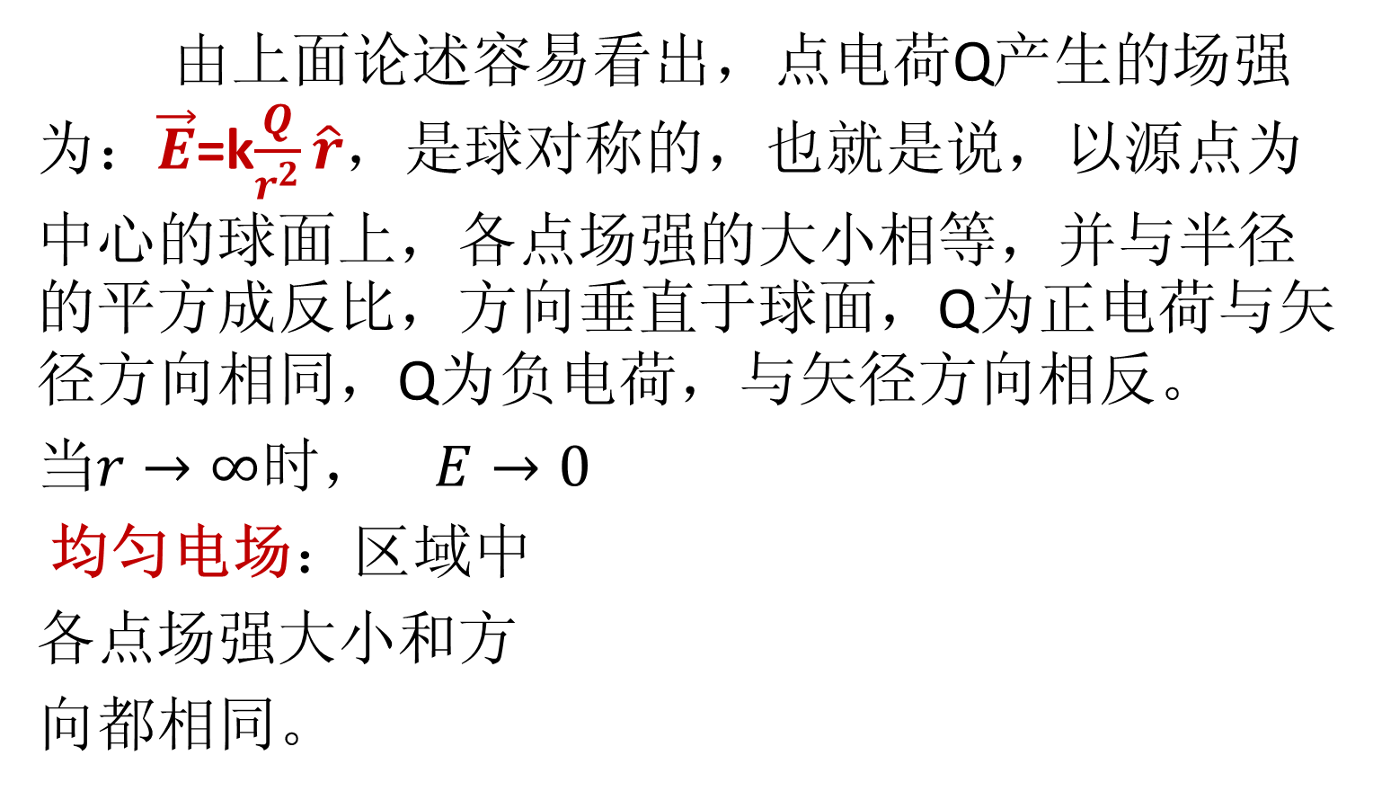
由上面论述容易看出，点电荷Q产生的场强为：$\vec{E}$=k$\frac{Q}{r^{2}}\hat{r}$，是球对称的，也就是说，以源点为中心的球面上，各点场强的大小相等，并与半径的平方成反比，方向垂直于球面，Q为正电荷与矢径方向相同，Q为负电荷，与矢径方向相反。
当$r→∞$时， $E→0$
均匀电场：区域中
各点场强大小和方
向都相同。
-q
+q

Slide 34
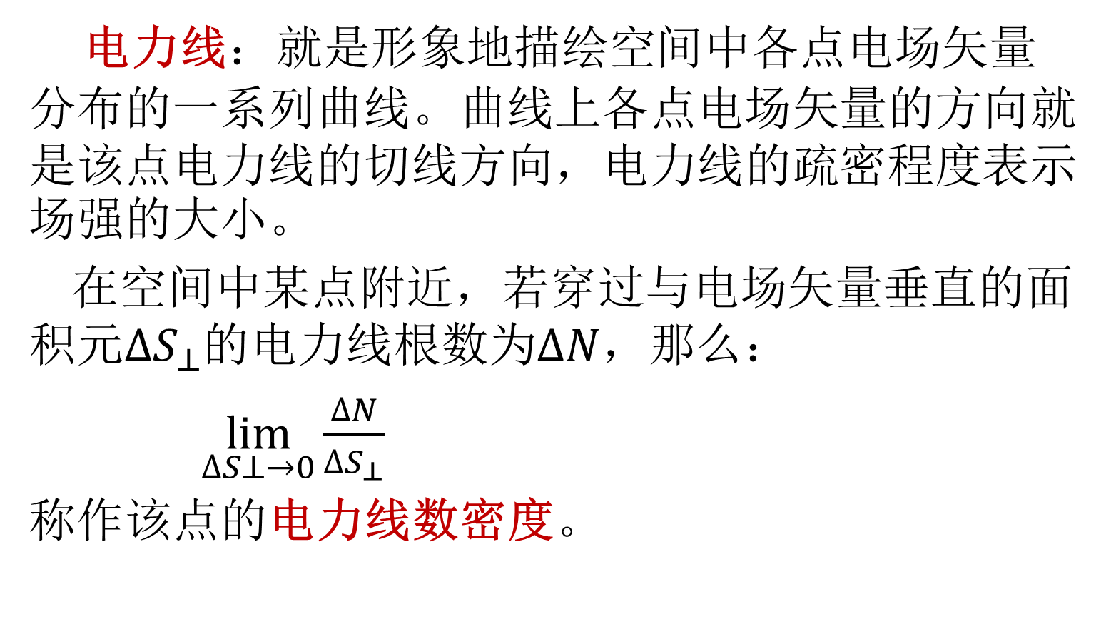
3、电力线与电通量
电力线：就是形象地描绘空间中各点电场矢量分布的一系列曲线。曲线上各点电场矢量的方向就是该点电力线的切线方向，电力线的疏密程度表示场强的大小。
在空间中某点附近，若穿过与电场矢量垂直的面积元$∆S_{⊥}$的电力线根数为$∆N$，那么：
$\lim_{∆S⊥→0}{\frac{∆N}{∆S_{⊥}}}$
称作该点的电力线数密度。

Slide 35
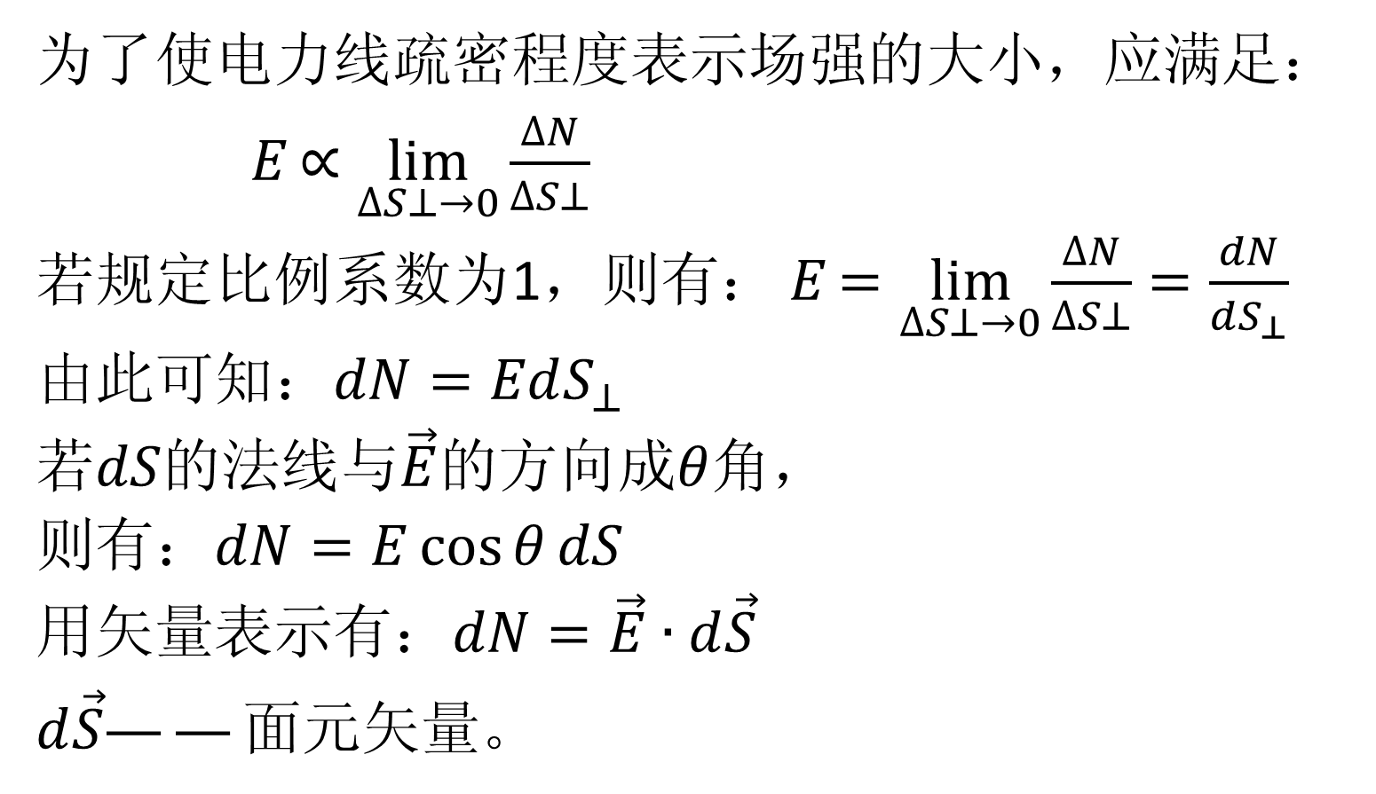
为了使电力线疏密程度表示场强的大小，应满足：
$E∝\lim_{∆S⊥→0}{\frac{∆N}{∆S⊥}}$
若规定比例系数为1，则有： $E=\lim_{∆S⊥→0}{\frac{∆N}{∆S⊥}=\frac{dN}{dS_{⊥}}}$
由此可知：$dN=EdS_{⊥}$
若$dS$的法线与$\vec{E}$的方向成$θ$角，
则有：$dN=E\cos{θ}dS$
用矢量表示有：$dN=\vec{E}∙d\vec{S}$
$d\vec{S}——面元矢量$。

Slide 36
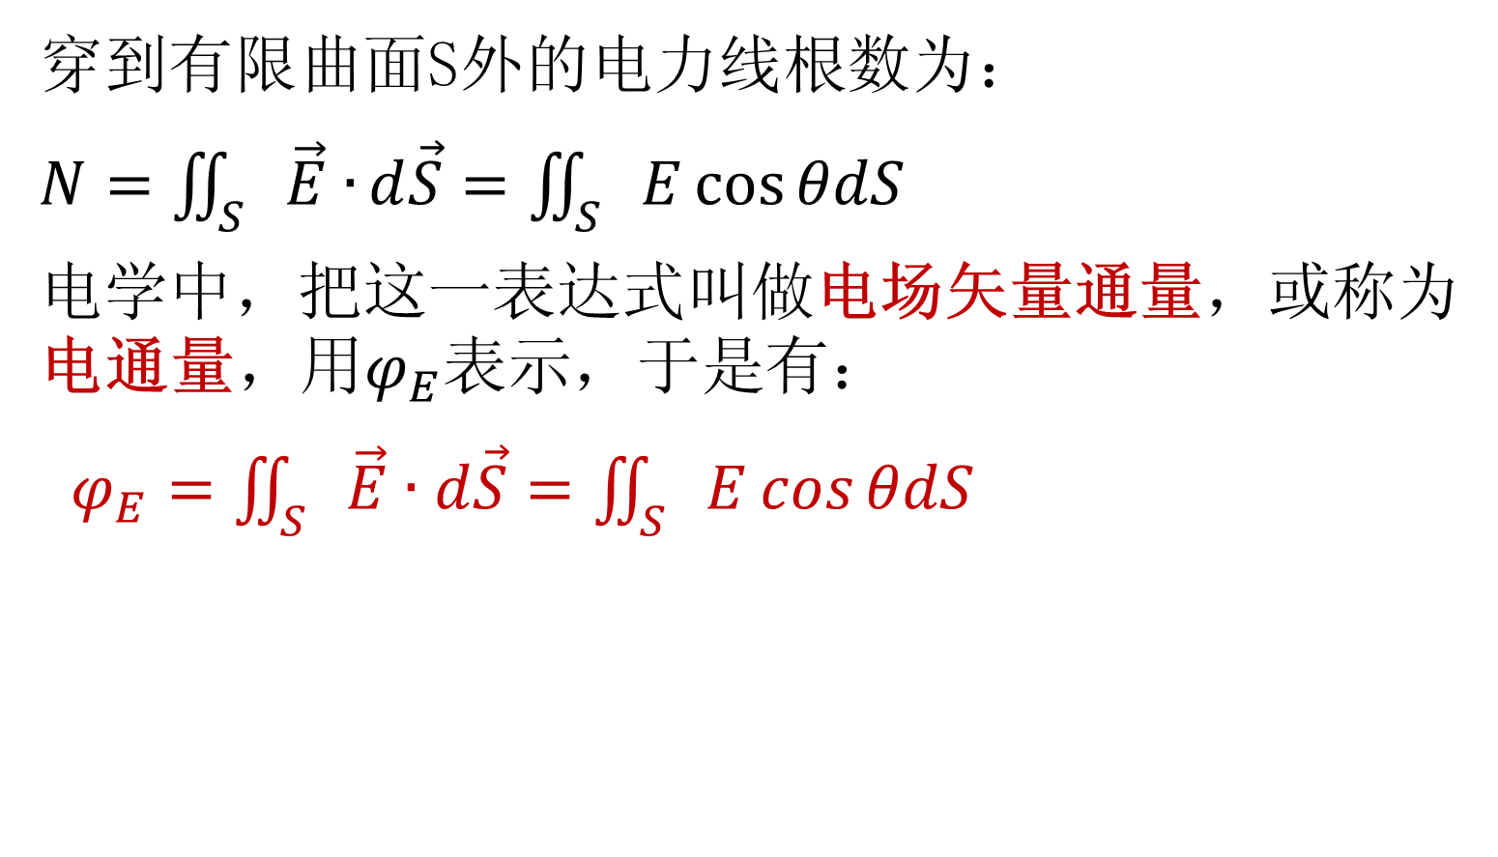
穿到有限曲面S外的电力线根数为：
$N=\iint_{S}{\vec{E}∙}d\vec{S}=\iint_{S}{E\cos{θdS}}$
电学中，把这一表达式叫做电场矢量通量，或称为电通量，用$φ_{E}$表示，于是有：
$φ_{E}=\iint_{S}{\vec{E}}∙d\vec{S}=\iint_{S}{E\cos{θdS}}$

Slide 37
关于电通量的说明：
电通量有两种方法理解：通过某一曲面电力线根数；电场强度矢量的面积分，即电场强度矢量的大小与垂直于场强的截面面积的乘积。
电通量是标量，但有符号，可正可负。
宏观曲面的电通量需要面积分，积分范围是整个曲面，面元矢量取外法线方向。

Slide 38
电力线的性质
（A）静电场中电力线是从正电荷发出（或来自无穷远），终止于负电荷（或延伸到无穷远），在没有电荷处不会中断。
（B）电场中没有电荷的地方，由于电场不为零，电场矢量只有一个方向，因而任意两条电力线不会相交。
（C）静电场的电力线不会形成闭合曲线。
（D）若带电体中，正、负电荷一样多，则由正电荷发出的全部电力线，都将回到负电荷上去。
（E）电力线是假想的，电场空间并没有一根根的电力线，而且未画出电力线的地方不一定电场为零。

Slide 39
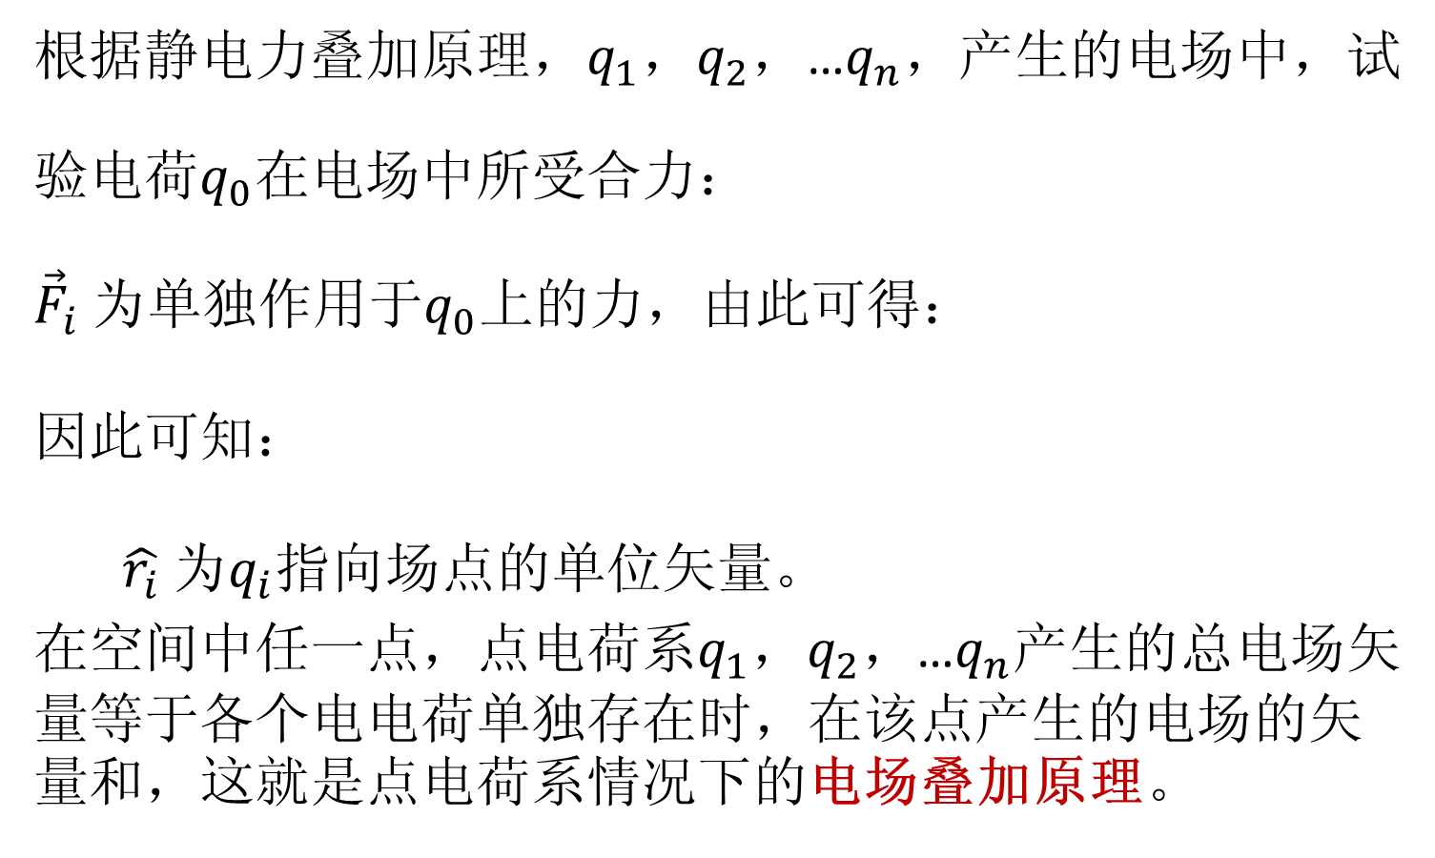
二、电场叠加原理
根据静电力叠加原理${，q}_{1}，q_{2}，$…$q_{n}$，产生的电场中，试
验电荷$q_{0}$在电场中所受合力：
${\vec{F}}_{i}$为单独作用于$q_{0}$上的力，由此可得：
因此可知：
$\hat{r_{i}}$ 为$q_{i}$指向场点的单位矢量。
在空间中任一点，点电荷系$q_{1}，q_{2}，$…$q_{n}$产生的总电场矢量等于各个电电荷单独存在时，在该点产生的电场的矢量和，这就是点电荷系情况下的电场叠加原理。

Slide 40
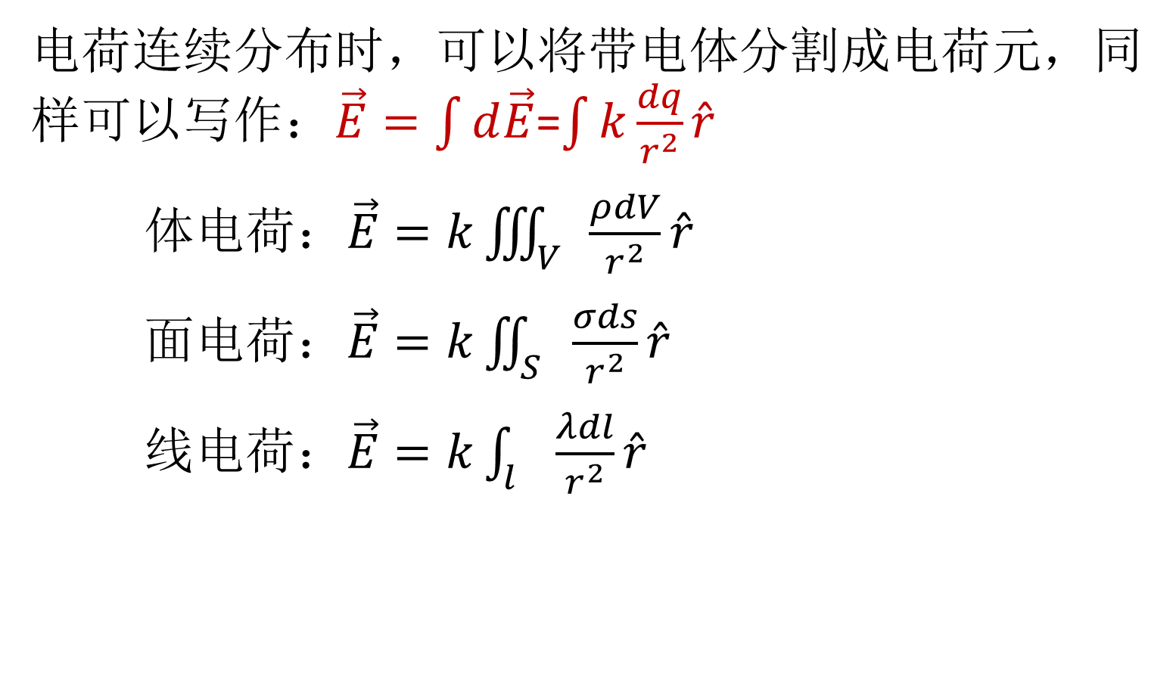
电荷连续分布时，可以将带电体分割成电荷元，同样可以写作：$\vec{E}=\int{d\vec{E}}$=$\int{k\frac{dq}{r^{2}}}\hat{r}$
体电荷：$\vec{E}=k\iiint_{V}{\frac{ρdV}{r^{2}}}\hat{r}$
面电荷：$\vec{E}=k\iint_{S}{\frac{σds}{r^{2}}}\hat{r}$
线电荷：$\vec{E}=k\int_{l}{\frac{λdl}{r^{2}}}\hat{r}$

Slide 41
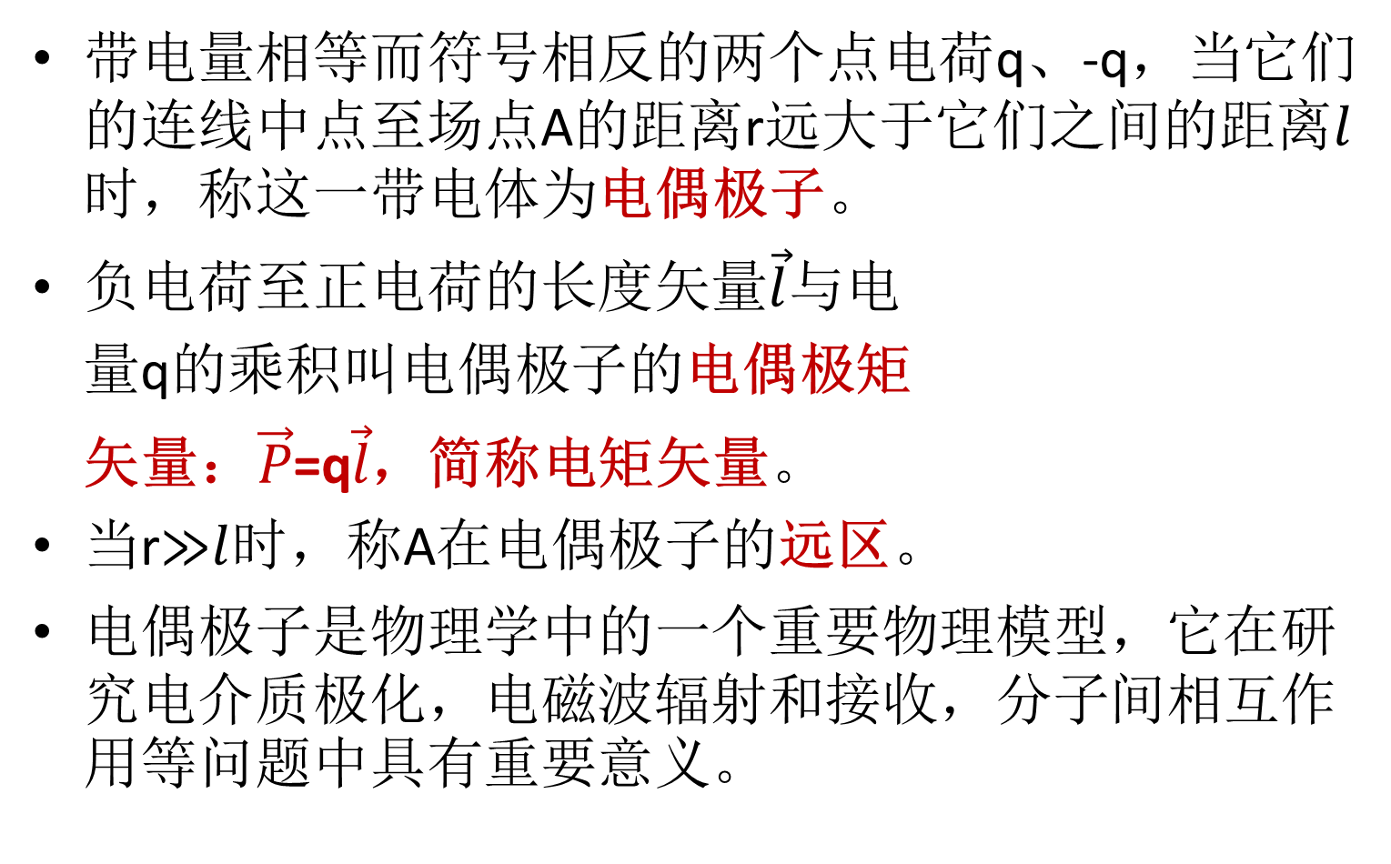
电偶极子：
带电量相等而符号相反的两个点电荷q、-q，当它们的连线中点至场点A的距离r远大于它们之间的距离$l$时，称这一带电体为电偶极子。
负电荷至正电荷的长度矢量$\vec{l}$与电
量q的乘积叫电偶极子的电偶极矩
矢量：$\vec{P}$=q$\vec{l}$，简称电矩矢量。
当r≫$l$时，称A在电偶极子的远区。
电偶极子是物理学中的一个重要物理模型，它在研究电介质极化，电磁波辐射和接收，分子间相互作用等问题中具有重要意义。

Slide 42
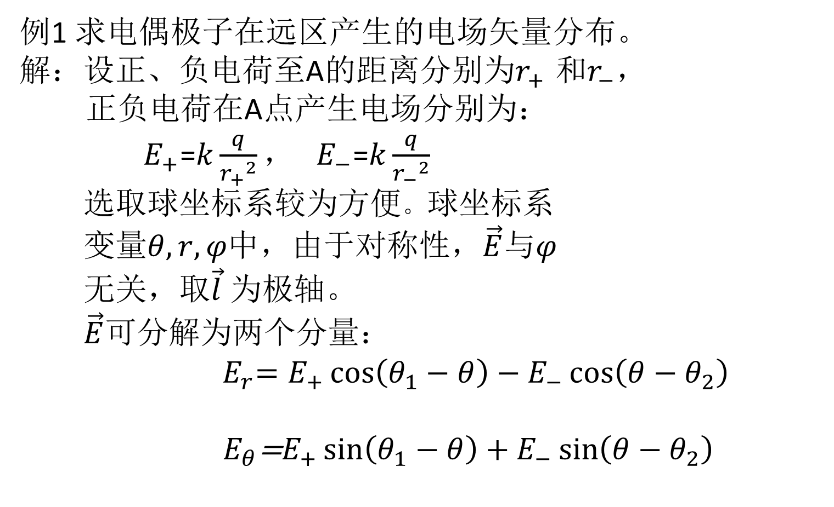
例1 求电偶极子在远区产生的电场矢量分布。
解：设正、负电荷至A的距离分别为$r_{+}$ 和$r_{−}$，
正负电荷在A点产生电场分别为：
$E_{+}$=$k\frac{q}{{r_{+}}^{2}}， E_{−}$=$k\frac{q}{{r_{−}}^{2}}$
选取球坐标系较为方便。球坐标系
变量$θ,r,φ中$，由于对称性，$\vec{E}$与$φ$
无关，取$\vec{l}$ 为极轴。
$\vec{E}$可分解为两个分量：
${ E}_{r}=E_{+}\cos\left(θ_{1}−θ\right)−E_{−}\cos\left(θ−θ_{2}\right)$
${ E}_{θ}$=$E_{+}\sin\left(θ_{1}−θ\right)+E_{−}\sin\left(θ−θ_{2}\right)$

Slide 43
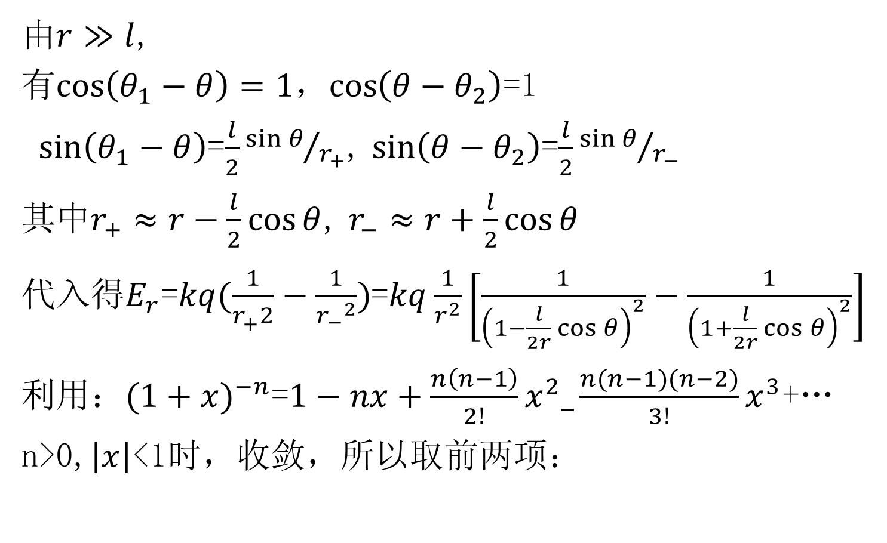
由$r≫l$,
有$\cos\left(θ_{1}−θ\right)=1$，$\cos\left(θ−θ_{2}\right)$=1
$\sin\left(θ_{1}−θ\right)$=$\frac{l}{2}{\sin{θ}}/{r_{+}}$, $\sin\left(θ−θ_{2}\right)$=$\frac{l}{2}{\sin{θ}}/{r_{−}}$
其中$r_{+}≈r−\frac{l}{2}\cos{θ}$, $r_{−}≈r+\frac{l}{2}\cos{θ}$
代入得$E_{r}$=$kq(\frac{1}{r_{+}^{}2}−\frac{1}{{r_{−}}^{2}})$=$kq\frac{1}{r^{2}}\left[\frac{1}{{\left(1−\frac{l}{2r}\cos{θ}\right)}^{2}}−\frac{1}{{\left(1+\frac{l}{2r}\cos{θ}\right)}^{2}}\right]$
利用：${(1+x)}^{−n}$=$1−nx+\frac{n\left(n−1\right)}{2!}x^{2}_\frac{n(n−1)(n−2)}{3!}x^{3}$+…
n>0,$\left|x\right|$<1时，收敛，所以取前两项：

Slide 44
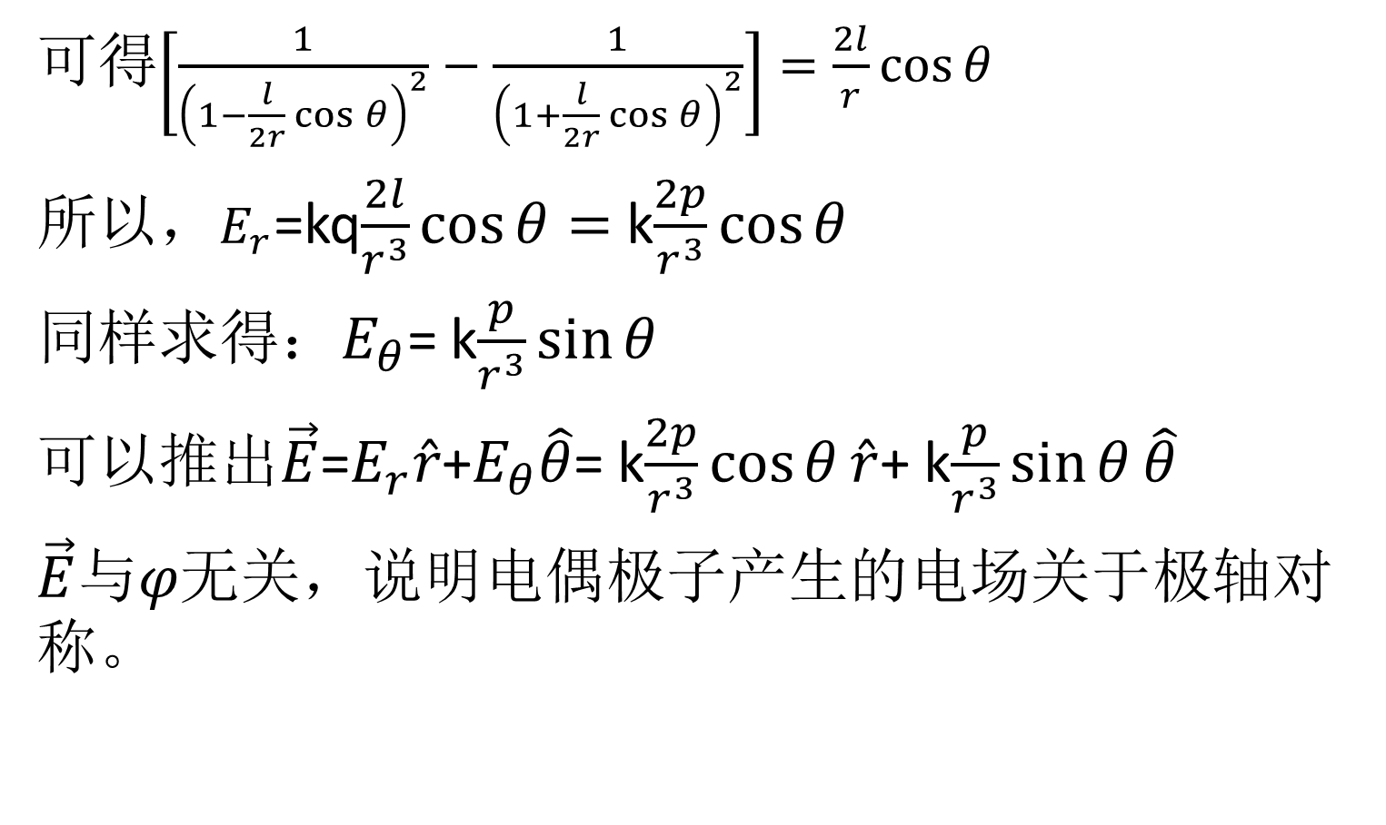
可得$\left[\frac{1}{{\left(1−\frac{l}{2r}\cos{θ}\right)}^{2}}−\frac{1}{{\left(1+\frac{l}{2r}\cos{θ}\right)}^{2}}\right]=\frac{2l}{r}\cos{θ}$
所以，$E_{r}$=kq$\frac{2l}{r^{3}}\cos{θ=}$ k$\frac{2p}{r^{3}}\cos{θ}$
同样求得：$E_{θ}$= k$\frac{p}{r^{3}}\sin{θ}$
可以推出$\vec{E}$=$E_{r}\hat{r}$+$E_{θ}\hat{θ}$= k$\frac{2p}{r^{3}}\cos{θ}\hat{r}$+ k$\frac{p}{r^{3}}\sin{θ}\hat{θ}$
$\vec{E}与φ$无关，说明电偶极子产生的电场关于极轴对称。

Slide 45
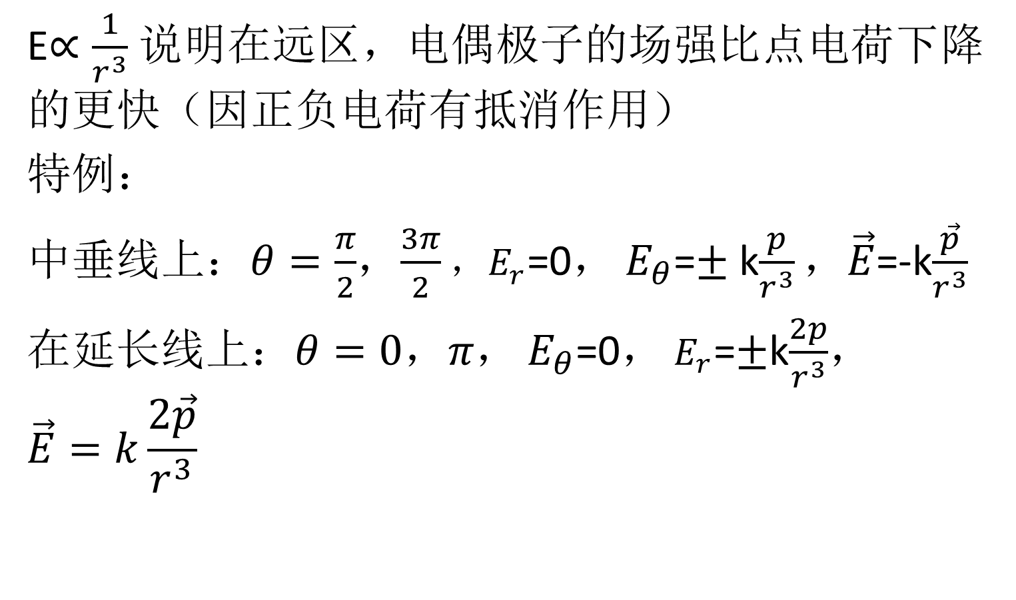
E$∝\frac{1}{r^{3}}$ 说明在远区，电偶极子的场强比点电荷下降的更快（因正负电荷有抵消作用）
特例：
中垂线上：$θ=\frac{π}{2}$，$\frac{3π}{2}{，E}_{r}$=0， $E_{θ}$=$±$ k$\frac{p}{r^{3}}，\vec{E}$=-k$\frac{\vec{p}}{r^{3}}$
在延长线上：$θ=0，π，$ $E_{θ}$=0， $E_{r}$=$±$k$\frac{2p}{r^{3}}$，
$$\vec{E}=k\frac{2\vec{p}}{r^{3}}$$

Slide 46
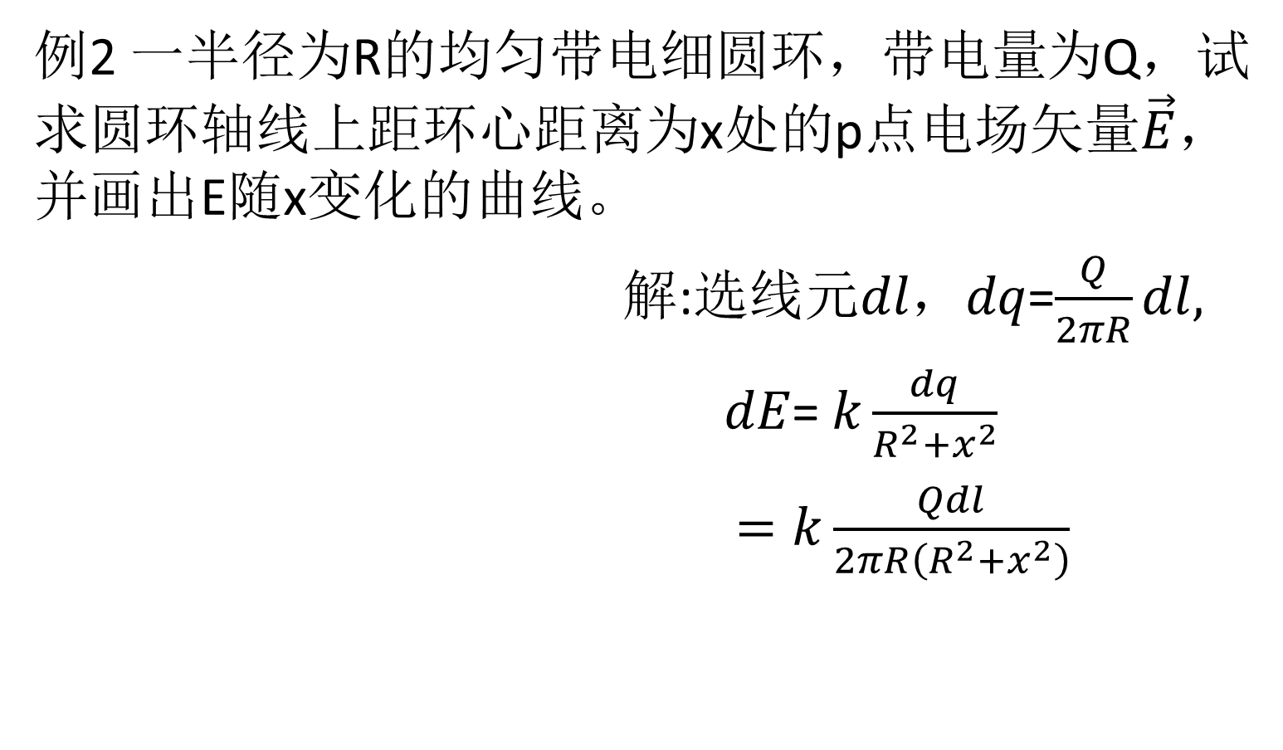
例2 一半径为R的均匀带电细圆环，带电量为Q，试求圆环轴线上距环心距离为x处的p点电场矢量$\vec{E}$，并画出E随x变化的曲线。
解:选线$元dl，dq$=$\frac{Q}{2πR}dl,$
$dE$= $k\frac{dq}{R^{2}+x^{2}}$
$=k\frac{Qdl}{2πR\left(R^{2}+x^{2}\right)}$
r
P
0
×
x
x

Slide 47
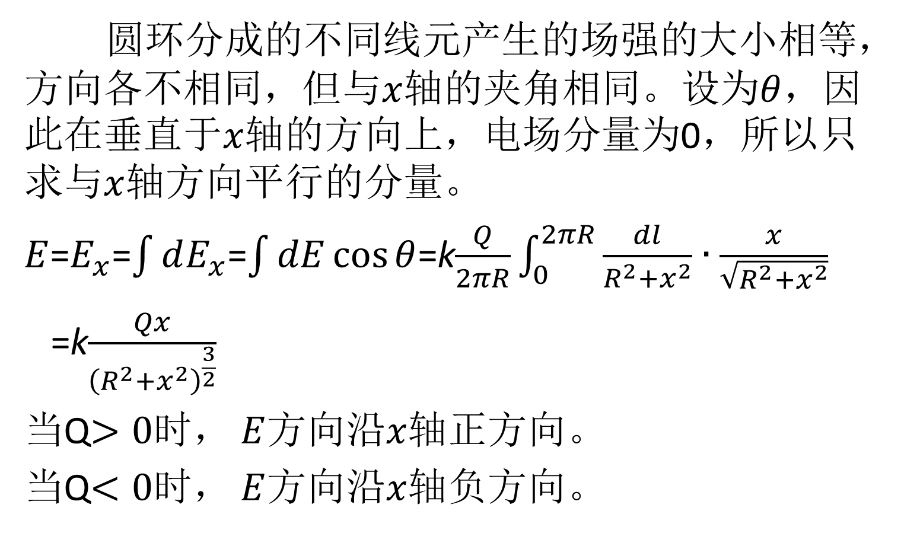
圆环分成的不同线元产生的场强的大小相等，方向各不相同，但与$x$轴的夹角相同。设为$θ$，因此在垂直于$x$轴的方向上，电场分量为0，所以只求与$x$轴方向平行的分量。
$E$=$E_{x}$=$\int{dE_{x}}$=$\int{dE\cos{θ}}$=k$\frac{Q}{2πR}\int_{0}^{2πR}{\frac{dl}{R^{2}+x^{2}}}∙\frac{x}{\sqrt{R^{2}+x^{2}}}$
=k$\frac{Qx}{{\left(R^{2}+x^{2}\right)}^{\frac{3}{2}}}$
当Q$>0时$， $E$方向沿$x$轴正方向。
当Q$<0时$， $E$方向沿$x$轴负方向。

Slide 48
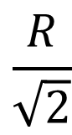
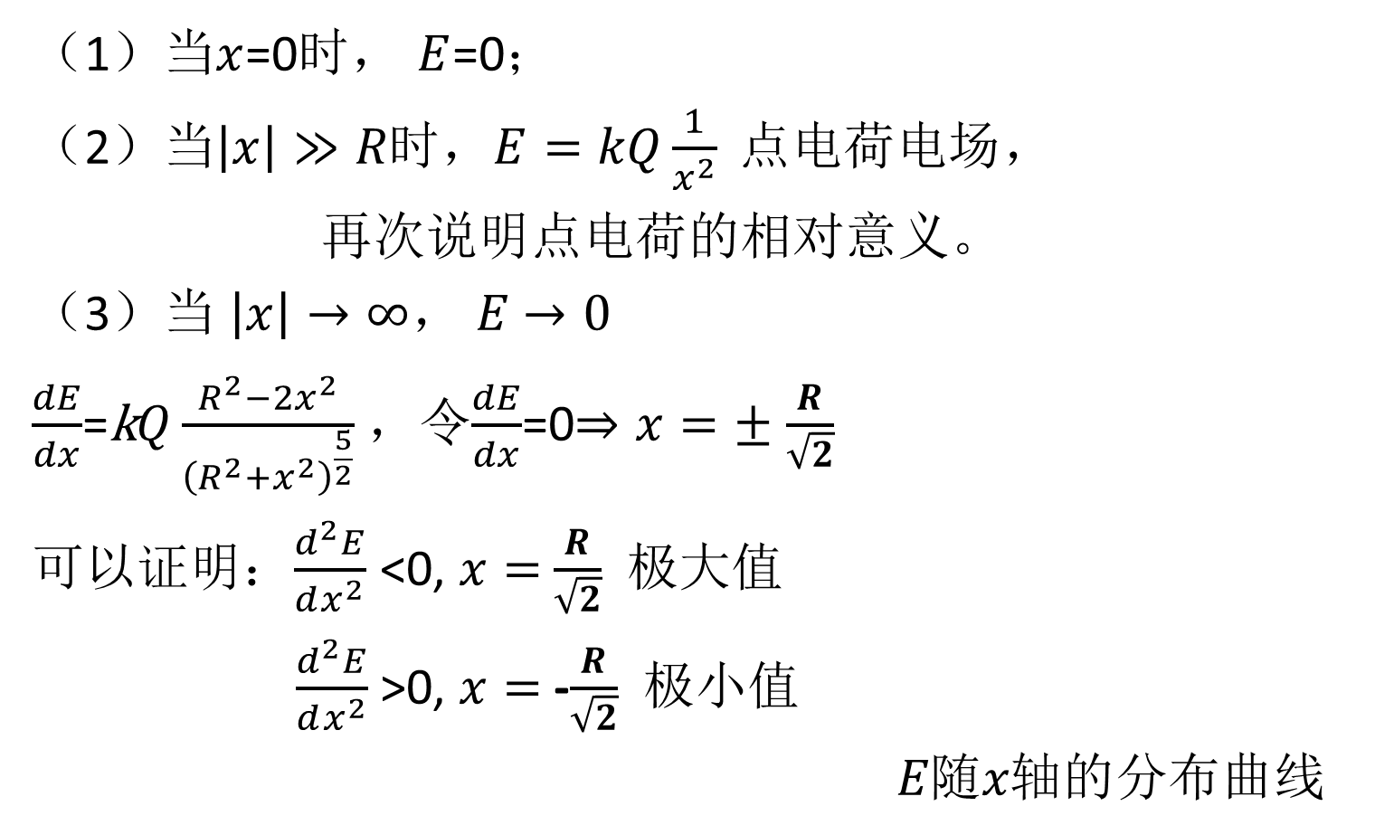
讨论：
（1）当$x$=0时， $E$=0；
（2）当$\left|x\right|≫R时，E=kQ\frac{1}{x^{2}} 点电荷电场$，
再次说明点电荷的相对意义。
（3）当 $\left|x\right|→∞$， $E$ $→0$
$\frac{dE}{dx}$=k$Q\frac{R^{2}−2x^{2}}{{\left(R^{2}+x^{2}\right)}^{\frac{5}{2}}}$ ，令$\frac{dE}{dx}$=0$⇒x=±$ $\frac{R}{\sqrt{2}}$
可以证明：$\frac{d^{2}E}{dx^{2}}$ <0, $x=$ $\frac{R}{\sqrt{2}}$ 极大值
$\frac{d^{2}E}{dx^{2}}$ >0, $x=$ -$\frac{R}{\sqrt{2}}$ 极小值
$E随x轴的分布曲线$
E_{x}
0
x
$$\frac{R}{\sqrt{2}}$$

Slide 49
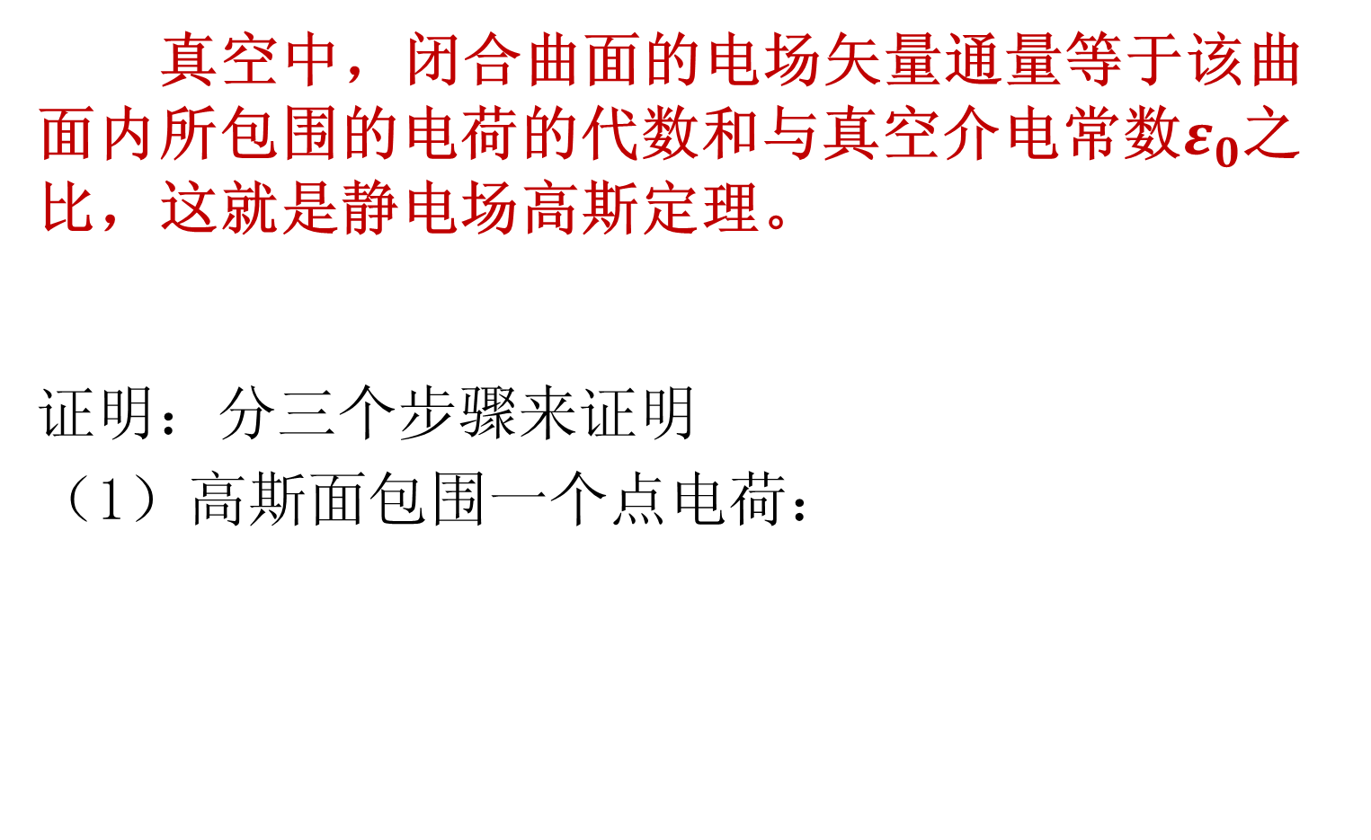
三、高斯定理
真空中，闭合曲面的电场矢量通量等于该曲面内所包围的电荷的代数和与真空介电常数$ε_{0}$之比，这就是静电场高斯定理。
证明：分三个步骤来证明
（1）高斯面包围一个点电荷：

Slide 50
（2）高斯面内无电荷：
在没有电荷的地方，电力线不会
中断。故：
（3）高斯面内有内有任意带电体：
将带电体分割成n个电荷元，每个电荷元可看做一个点电荷，由电场叠加原理知：
三种情况下，高斯定理成立。

Slide 51
由以上证明过程可以看出：高斯定律是依据是库仑定律和电场叠加原理，但应用更为广泛。库仑定律只适用于静电场，而高斯定律无论对静止电荷还是运动电荷都适用。

Slide 52
高斯定律的应用：
（1）当电荷分布具有某种对称性时，利用高斯定理可以方便地确定该电荷分布所产生的场强分布。
（2）闭合面的电通量只取决于闭合曲面内的电荷，而与外部电荷无关。

Slide 53

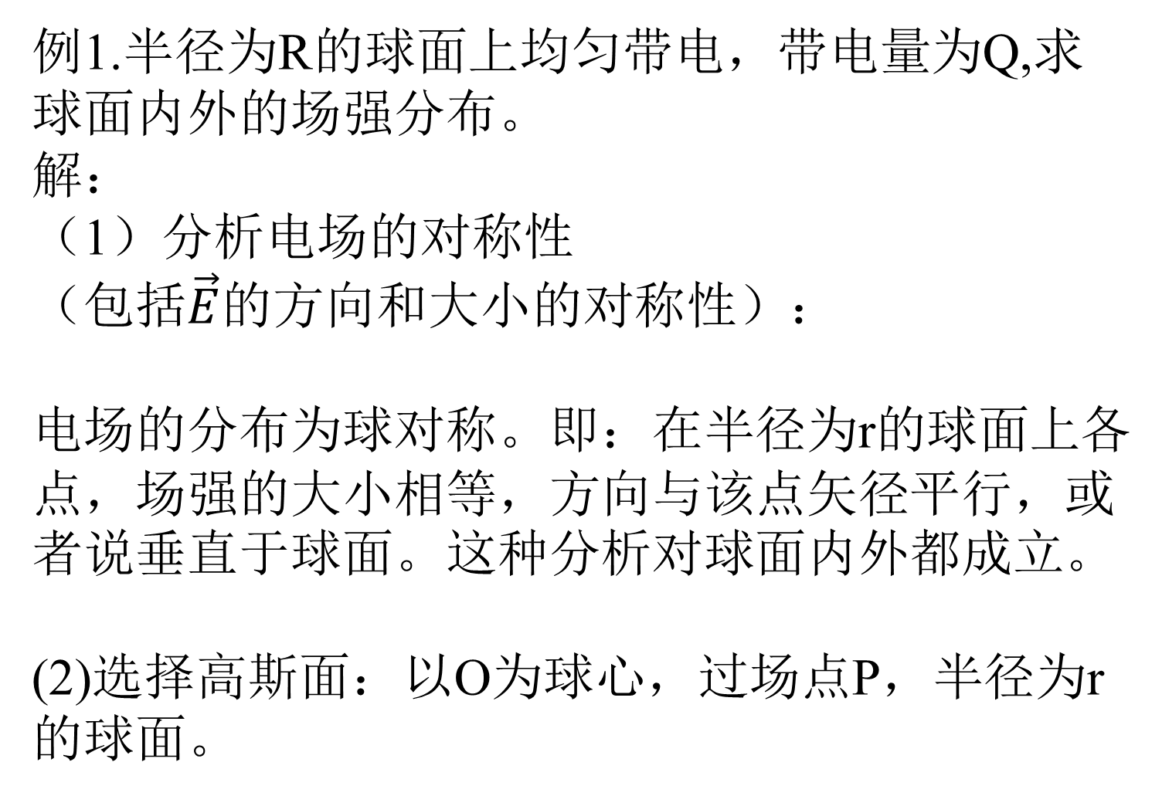
例1.半径为R的球面上均匀带电，带电量为Q,求球面内外的场强分布。
解：
（1）分析电场的对称性
（包括$\vec{E}$的方向和大小的对称性）：
电场的分布为球对称。即：在半径为r的球面上各点，场强的大小相等，方向与该点矢径平行，或者说垂直于球面。这种分析对球面内外都成立。
(2)选择高斯面：以O为球心，过场点P，半径为r的球面。

Slide 54
(3)求解：
r<R，球面内：

Slide 55
结论：均匀带电球面在球面外产生的场强与把所有电荷放在球心产生的场强相同。球面内场强处处为零。
E
0
R
r

Slide 56
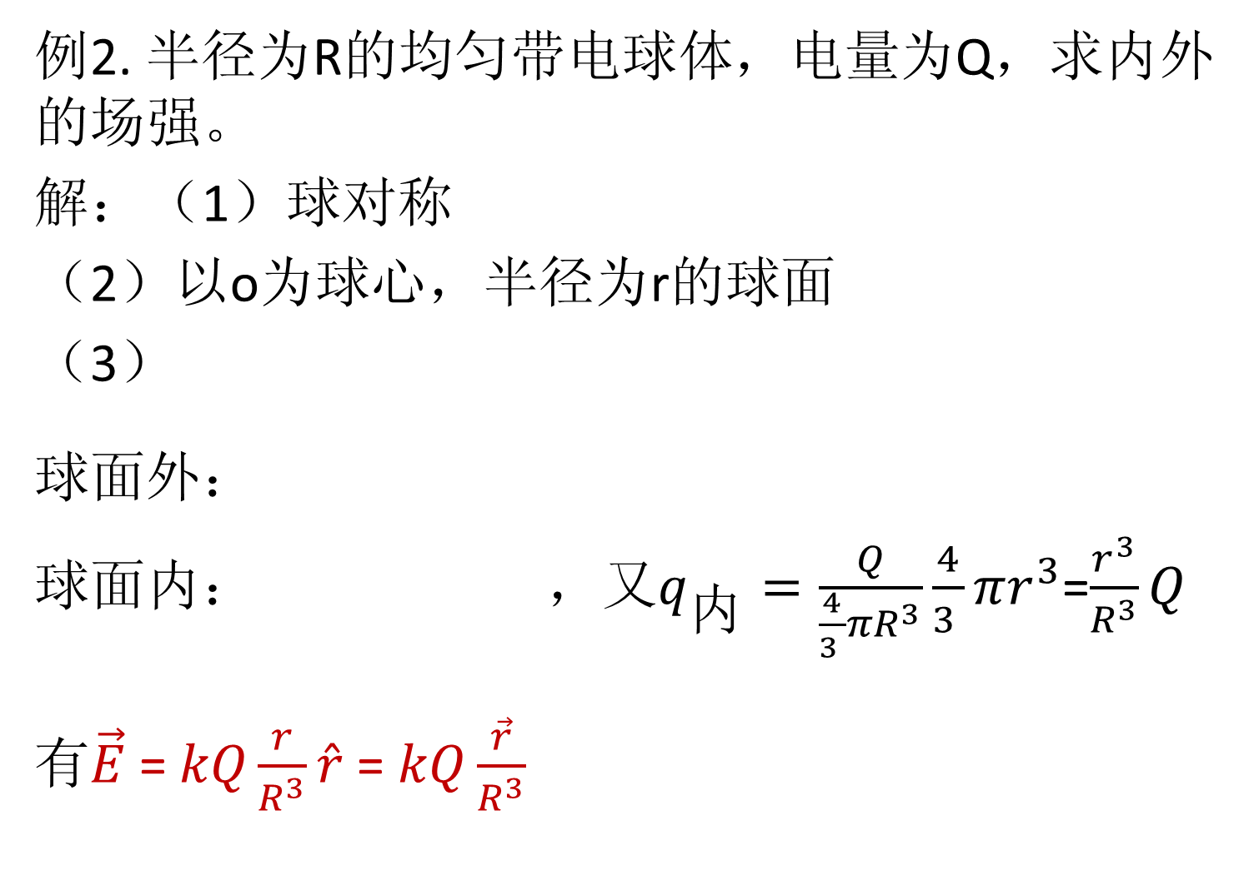
例2. 半径为R的均匀带电球体，电量为Q，求内外的场强。
解：（1）球对称
（2）以o为球心，半径为r的球面
（3）
球面外：
球面内： ，又$q_{内}=\frac{Q}{\frac{4}{3 }πR^{3}}\frac{4}{3 }πr^{3}$=$\frac{r^{3}}{R^{3}}Q$
有$\vec{E}$=$kQ\frac{r}{R^{3}}\hat{r}$ = $kQ\frac{\vec{r}}{R^{3}}$
E
0
R
r

Slide 57

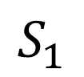
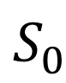
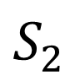
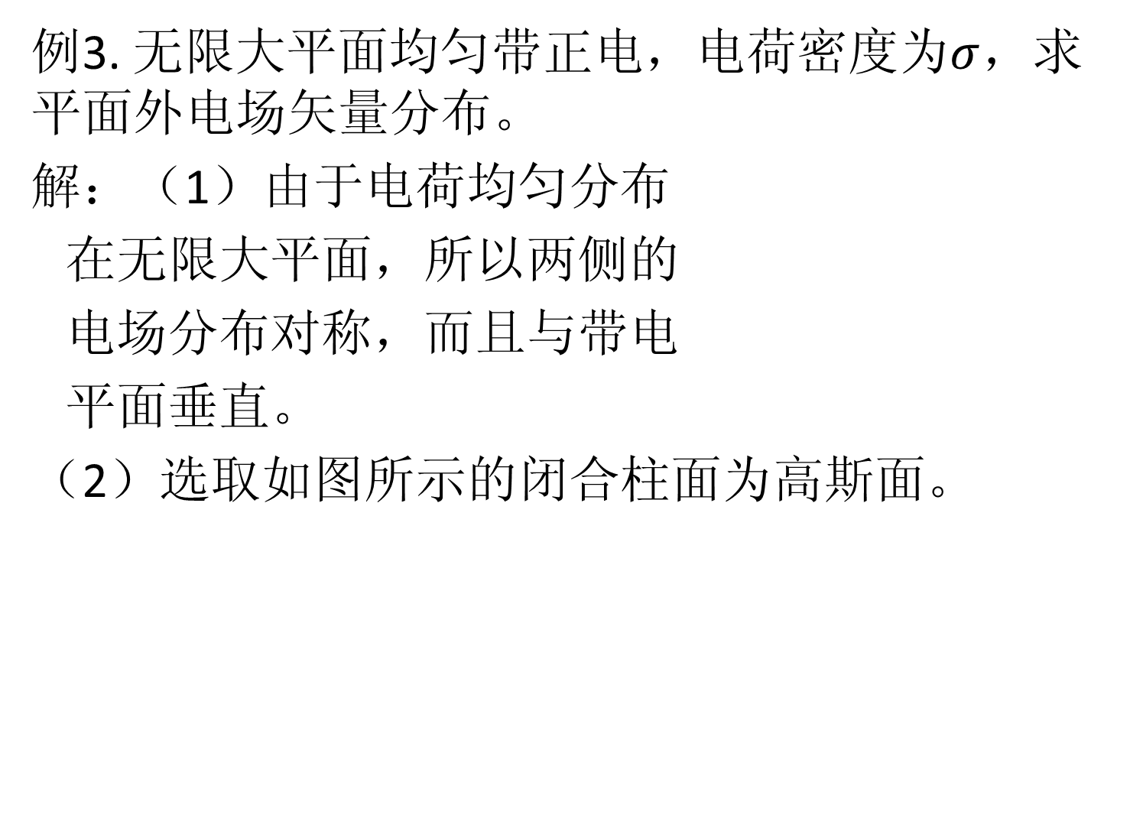
例3. 无限大平面均匀带正电，电荷密度为$σ$，求平面外电场矢量分布。
解：（1）由于电荷均匀分布
在无限大平面，所以两侧的
电场分布对称，而且与带电
平面垂直。
（2）选取如图所示的闭合柱面为高斯面。
$$S_{2}$$
$$S_{1}$$
$$S_{0}$$

Slide 58
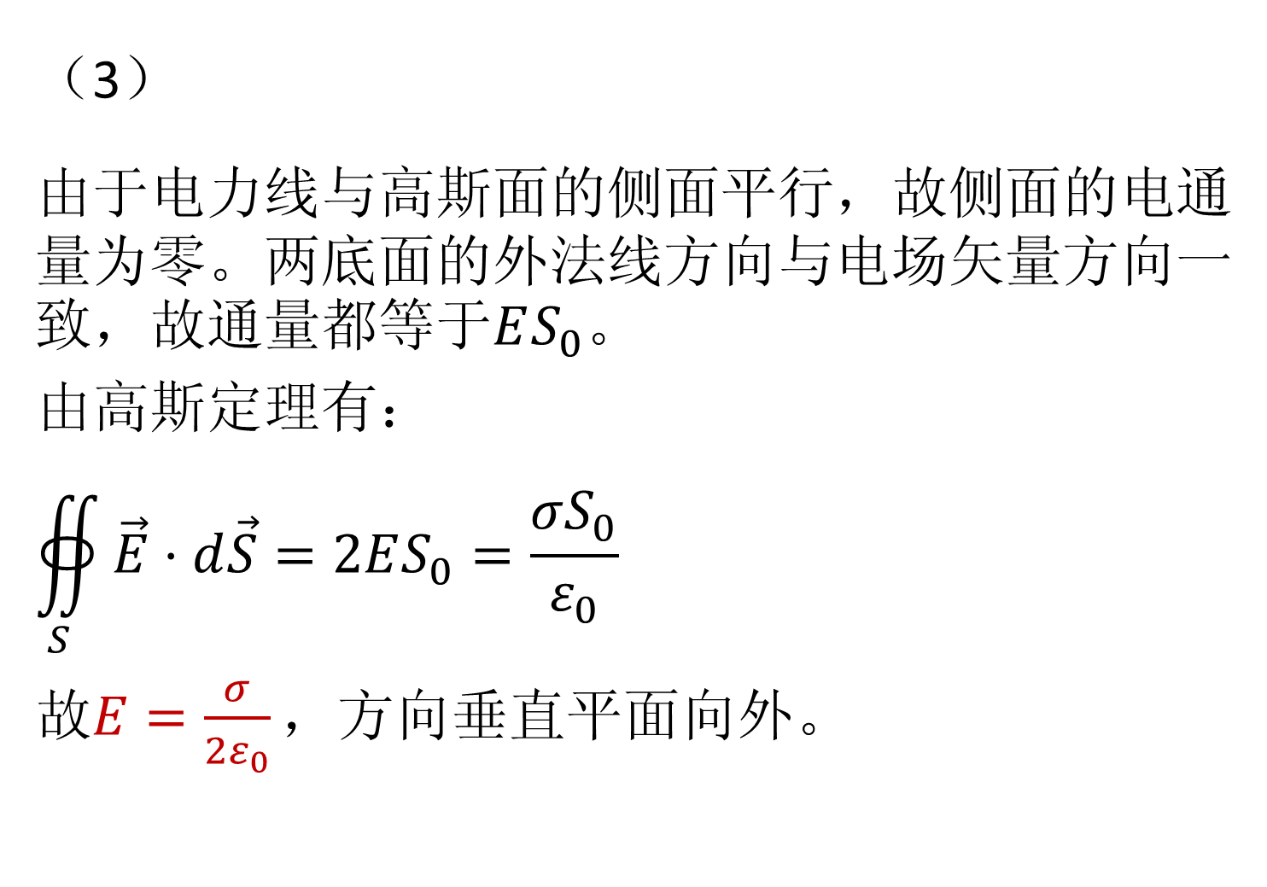
（3）
由于电力线与高斯面的侧面平行，故侧面的电通量为零。两底面的外法线方向与电场矢量方向一致，故通量都等于$ES_{0}。$
由高斯定理有：
$$∯_{S}{\vec{E}⋅d\vec{S}=2ES_{0}}=\frac{σS_{0}}{ε_{0}}$$
故$E=\frac{σ}{2ε_{0}}，$方向垂直平面向外。

Slide 59
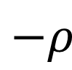
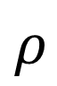
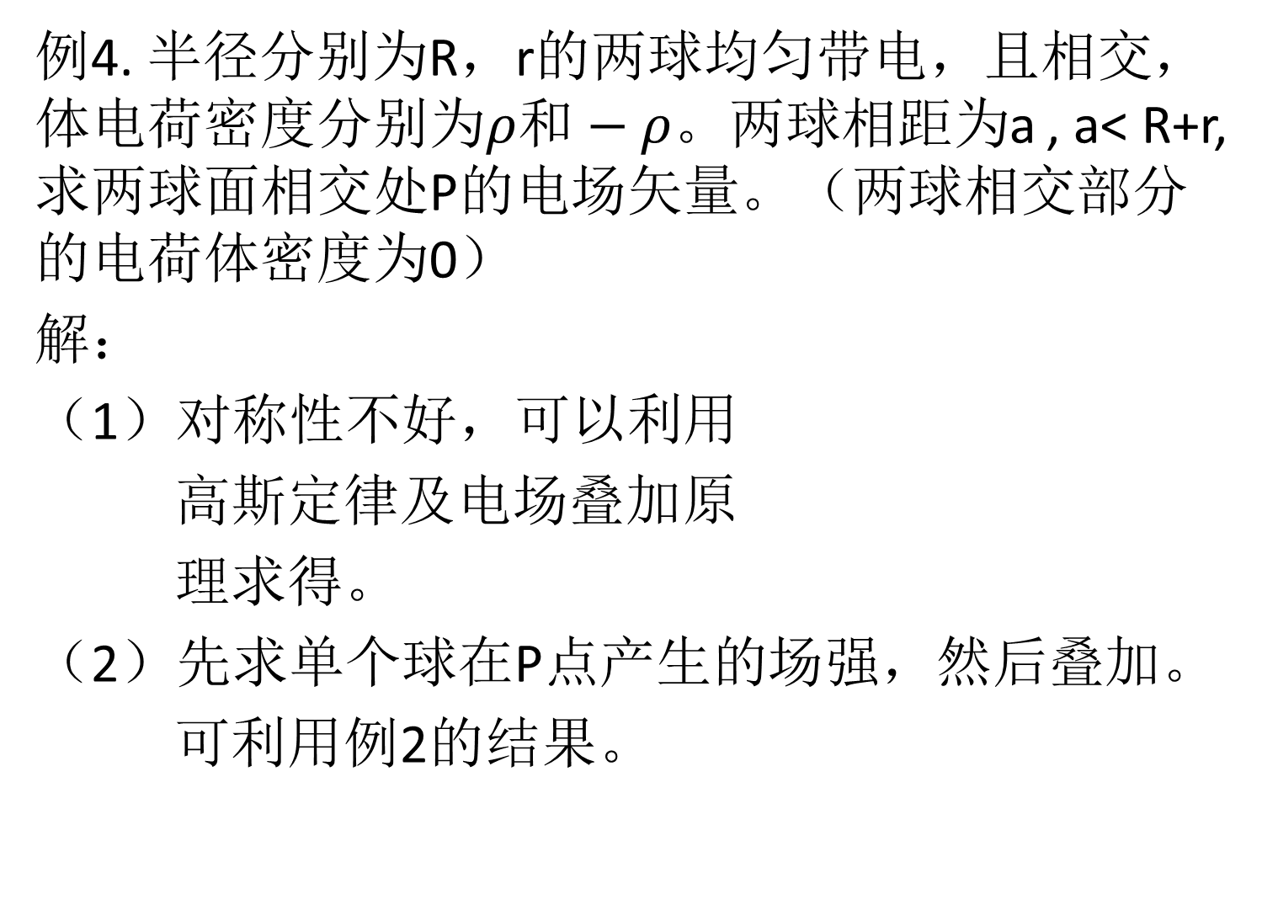
例4. 半径分别为R，r的两球均匀带电，且相交，体电荷密度分别为$ρ和−ρ$。两球相距为a , a< R+r,求两球面相交处P的电场矢量。（两球相交部分的电荷体密度为0）
解：
（1）对称性不好，可以利用
高斯定律及电场叠加原
理求得。
（2）先求单个球在P点产生的场强，然后叠加。
可利用例2的结果。
P
$$ρ$$
$$−ρ$$
R
r

Slide 60
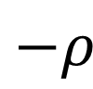
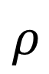
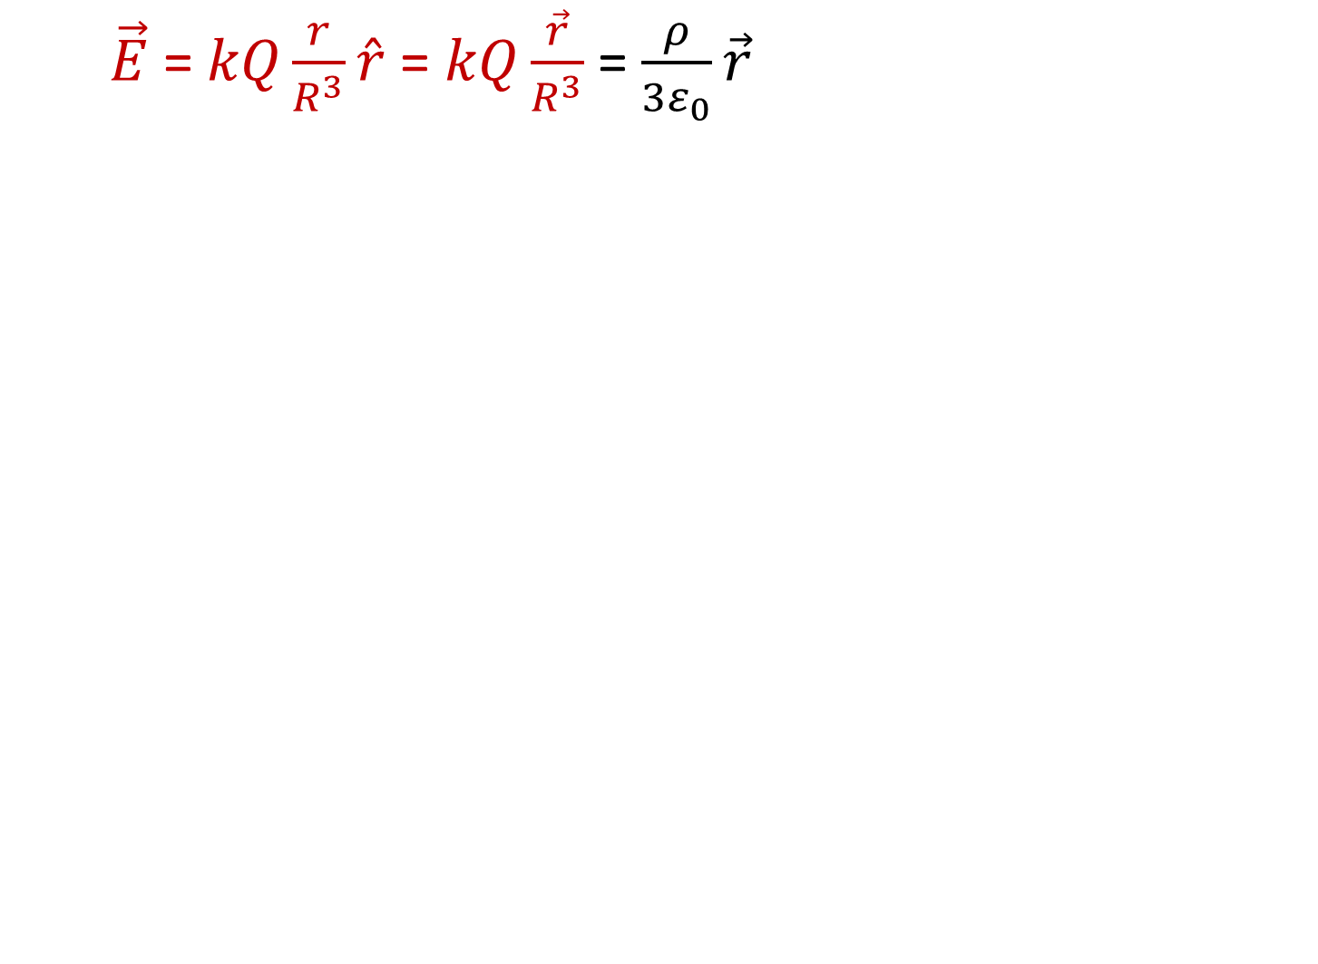
$\vec{E}$=$kQ\frac{r}{R^{3}}\hat{r}$ = $kQ\frac{\vec{r}}{R^{3}}$ = $\frac{ρ}{3ε_{0}}\vec{r}$
P
$$ρ$$
$$−ρ$$
R
r

Slide 61

关于利用高斯定理计算电场的说明：
（1）能够运用高斯定理的几种情况：
1）球对称分布：点电荷、均匀带电球体、
均匀带电球面、均匀带电球壳等；
2）轴对称分布：无限长带电细直线、无
限长带电圆柱体、无限长带电圆柱面
等；
3）面对称分布：无限大带电平面、无限
大带电平板等；
4）以上三种对称分布带电体的组合。

Slide 62
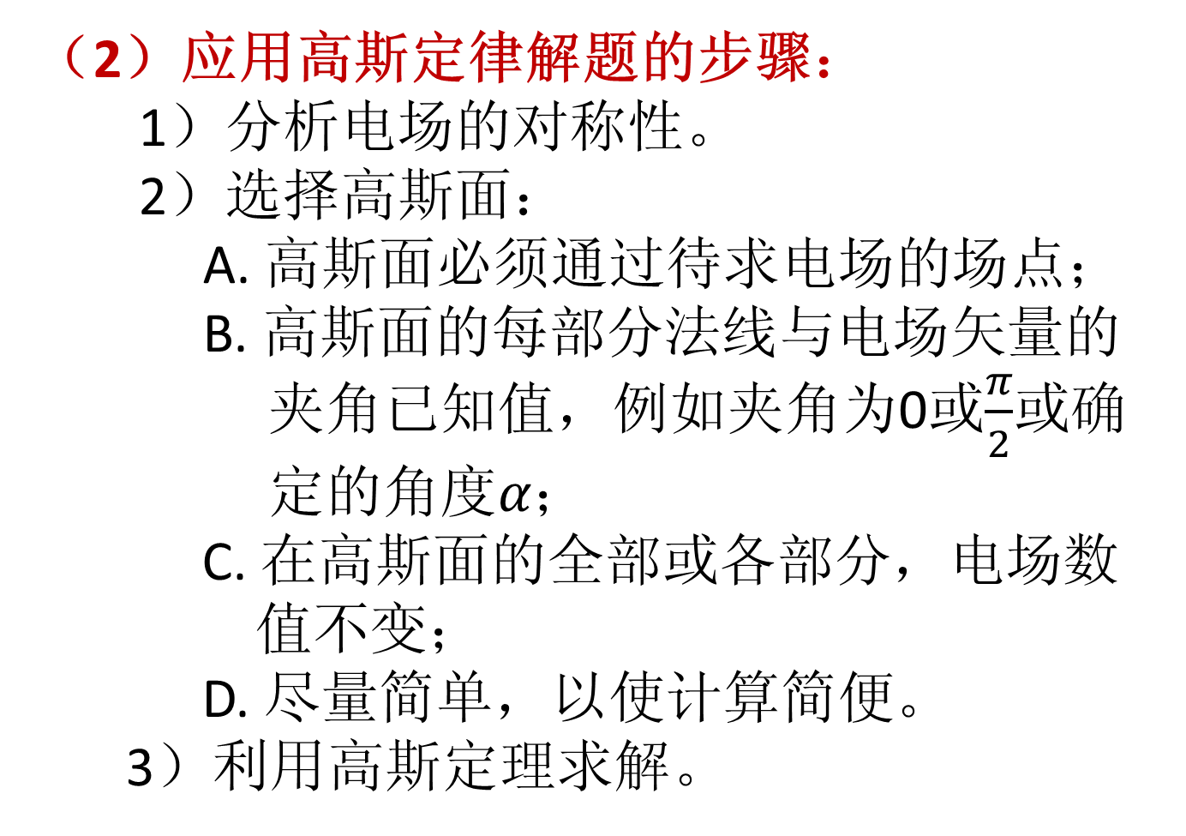
（2）应用高斯定律解题的步骤：
1）分析电场的对称性。
2）选择高斯面：
A. 高斯面必须通过待求电场的场点；
B. 高斯面的每部分法线与电场矢量的
夹角已知值，例如夹角为0或$\frac{π}{2}$或确
定的角度$α；$
C. 在高斯面的全部或各部分，电场数
值不变；
D. 尽量简单，以使计算简便。
3）利用高斯定理求解。

Slide 63
已知电荷分布，求电场分布的方法：
（1）点电荷电场公式，电场叠加原理；
（2）高斯定理，有时需要结合电场叠加原理。

Slide 64
作业
P350 T8.5 T8.6;
P351 T8.10 T8.14 T8.16 T8.20；
补充： 半径为R的带电圆环，电荷线密度为λ=λ₀cosθ，式中λ₀为常数，θ为半径R与X轴（沿直径）的夹角，求环心处的电场强度矢量。

